Slide 1
耶稣基督为谁而生
For Whom Was Jesus Christ Born？
唯独神的荣耀
Glory to God Alone
Text: 路加福音Luke 2:25-35
Notes:
约翰福音 5Chinese Union Version Modern Punctuation (Simplified) (CUVMPS) 医好三十八年之病者 5 这事以后，到了犹太人的一个节期，耶稣就上耶路撒冷去。 2 在耶路撒冷，靠近羊门有一个池子，希伯来话叫做毕士大，旁边有五个廊子， 3 里面躺着瞎眼的、瘸腿的、血气枯干的许多病人[a]。 5 在那里有一个人，病了三十八年。 6 耶稣看见他躺着，知道他病了许久，就问他说：“你要痊愈吗？” 7 病人回答说：“先生，水动的时候，没有人把我放在池子里，我正去的时候，就有别人比我先下去。” 8 耶稣对他说：“起来，拿你的褥子走吧！” 9 那人立刻痊愈，就拿起褥子来走了。 犹太人责耶稣犯安息日 10 那天是安息日，所以犹太人对那医好的人说：“今天是安息日，你拿褥子是不可的！” 11 他却回答说：“那使我痊愈的对我说‘拿你的褥子走吧’。” 12 他们问他说：“对你说‘拿褥子走’的是什么人？” 13 那医好的人不知道是谁，因为那里的人多，耶稣已经躲开了。 14 后来耶稣在殿里遇见他，对他说：“你已经痊愈了，不要再犯罪，恐怕你遭遇的更加厉害。” 15 那人就去告诉犹太人，使他痊愈的是耶稣。 16 所以犹太人逼迫耶稣，因为他在安息日做了这事。 17 耶稣就对他们说：“我父做事直到如今，我也做事。” 18 所以犹太人越发想要杀他，因他不但犯了安息日，并且称神为他的父，将自己和神当做平等。 尊敬子如尊敬父 19 耶稣对他们说：“我实实在在地告诉你们：子凭着自己不能做什么，唯有看见父所做的，子才能做；父所做的事，子也照样做。 20 父爱子，将自己所做的一切事指给他看，还要将比这更大的事指给他看，叫你们稀奇。 21 父怎样叫死人起来，使他们活着，子也照样随自己的意思使人活着。 22 父不审判什么人，乃将审判的事全交于子， 23 叫人都尊敬子如同尊敬父一样。不尊敬子的，就是不尊敬差子来的父。 24 我实实在在地告诉你们：那听我话又信差我来者的，就有永生，不至于定罪，是已经出死入生了。 25 我实实在在地告诉你们：时候将到，现在就是了，死人要听见神儿子的声音，听见的人就要活了。 26 因为父怎样在自己有生命，就赐给他儿子也照样在自己有生命， 27 并且因为他是人子，就赐给他行审判的权柄。 28 你们不要把这事看做稀奇。时候要到，凡在坟墓里的，都要听见他的声音，就出来， 29 行善的复活得生，作恶的复活定罪。 30 “我凭着自己不能做什么，我怎么听见就怎么审判。我的审判也是公平的，因为我不求自己的意思，只求那差我来者的意思。 31 我若为自己作见证，我的见证就不真。 32 另有一位给我作见证，我也知道他给我作的见证是真的。 33 你们曾差人到约翰那里，他为真理作过见证。 34 其实我所受的见证不是从人来的，然而我说这些话，为要叫你们得救。 35 约翰是点着的明灯，你们情愿暂时喜欢他的光。 36 但我有比约翰更大的见证，因为父交给我要我成就的事，就是我所做的事，这便见证我是父所差来的。 37 差我来的父也为我作过见证。你们从来没有听见他的声音，也没有看见他的形象。 38 你们并没有他的道存在心里，因为他所差来的，你们不信。 圣经为耶稣的证据 39 “你们查考圣经[b]，因你们以为内中有永生。给我作见证的就是这经， 40 然而你们不肯到我这里来得生命。 41 我不受从人来的荣耀。 42 但我知道，你们心里没有神的爱。 43 我奉我父的名来，你们并不接待我；若有别人奉自己的名来，你们倒要接待他。 44 你们互相受荣耀，却不求从独一之神来的荣耀，怎能信我呢？ 不信摩西怎能信主 45 “不要想我在父面前要告你们，有一位告你们的，就是你们所仰赖的摩西。 46 你们如果信摩西，也必信我，因为他书上有指着我写的话。 47 你们若不信他的书，怎能信我的话呢？”
18:33 彼拉多又进了衙门，叫耶稣来，对他说：“你是犹太人的王吗？” 34 耶稣回答说：“这话是你自己说的，还是别人论我对你说的呢？” 35 彼拉多说：“我岂是犹太人呢？你本国的人和祭司长把你交给我。你做了什么事呢？” 36 耶稣回答说：“我的国不属这世界。我的国若属这世界，我的臣仆必要争战，使我不至于被交给犹太人。只是我的国不属这世界。” 37 彼拉多就对他说：“这样，你是王吗？”耶稣回答说：“你说我是王。我为此而生，也为此来到世间，特为给真理作见证。凡属真理的人就听我的话。” 查不出耶稣有什么罪 38 彼拉多说：“真理是什么呢？”说了这话，又出来到犹太人那里，对他们说：“我查不出他有什么罪来。 39 但你们有个规矩，在逾越节要我给你们释放一个人，你们要我给你们释放犹太人的王吗？” 40 他们又喊着说：“不要这人！要巴拉巴！”这巴拉巴是个强盗。
哥林多后书 5Chinese Union Version Modern Punctuation (Simplified) (CUVMPS) 凭信心不凭眼见 5 我们原知道，我们这地上的帐篷若拆毁了，必得神所造，不是人手所造、在天上永存的房屋。 2 我们在这帐篷里叹息，深想得那从天上来的房屋，好像穿上衣服。 3 倘若穿上，被遇见的时候就不至于赤身了。 4 我们在这帐篷里叹息劳苦，并非愿意脱下这个，乃是愿意穿上那个，好叫这必死的被生命吞灭了。 5 为此培植我们的就是神，他又赐给我们圣灵做凭据[a]。 6 所以，我们时常坦然无惧，并且晓得我们住在身内，便与主相离； 7 因我们行事为人是凭着信心，不是凭着眼见。 8 我们坦然无惧，是更愿意离开身体与主同住。 9 所以，无论是住在身内、离开身外，我们立了志向，要得主的喜悦。 10 因为我们众人必要在基督台前显露出来，叫各人按着本身所行的，或善或恶受报。 基督的爱激励我们 11 我们既知道主是可畏的，所以劝人；但我们在神面前是显明的，盼望在你们的良心里也是显明的。 12 我们不是向你们再举荐自己，乃是叫你们因我们有可夸之处，好对那凭外貌不凭内心夸口的人有言可答。 13 我们若果癫狂，是为神；若果谨守，是为你们。 14 原来基督的爱激励我们，因我们想：一人既替众人死，众人就都死了； 15 并且他替众人死，是叫那些活着的人不再为自己活，乃为替他们死而复活的主活。 16 所以，我们从今以后，不凭着外貌[b]认人了。虽然凭着外貌认过基督，如今却不再这样认他了。 17 若有人在基督里，他就是新造的人，旧事已过，都变成新的了。 18 一切都是出于神，他借着基督使我们与他和好，又将劝人与他和好的职分赐给我们。 19 这就是神在基督里叫世人与自己和好，不将他们的过犯归到他们身上，并且将这和好的道理托付了我们。 替基督劝人 20 所以，我们做基督的使者，就好像神借我们劝你们一般，我们替基督求你们与神和好。 21 神使那无罪[c]的替我们成为罪，好叫我们在他里面成为神的义。

Slide 2
路加福音2:25 在耶路撒冷有一个人名叫西面，这人又公义又虔诚，素常盼望以色列的安慰者来到，又有圣灵在他身上。 26 他得了圣灵的启示，知道自己未死以前，必看见主所立的基督。 27 他受了圣灵的感动，进入圣殿，正遇见耶稣的父母抱着孩子进来，要照律法的规矩办理。 28 西面就用手接过他来，称颂神，说：
Notes:
路加福音 2Chinese Union Version Modern Punctuation (Simplified) (CUVMPS) 耶稣降生 2 当那些日子，恺撒奥古斯都有旨意下来，叫天下人民都报名上册。 2 这是居里扭做叙利亚巡抚的时候，头一次行报名上册的事。 3 众人各归各城，报名上册。 4 约瑟也从加利利的拿撒勒城上犹太去，到了大卫的城，名叫伯利恒，因他本是大卫一族一家的人， 5 要和他所聘之妻马利亚一同报名上册。那时马利亚的身孕已经重了。 6 他们在那里的时候，马利亚的产期到了， 7 就生了头胎的儿子，用布包起来，放在马槽里，因为客店里没有地方。 天使报喜信给牧羊的人 8 在伯利恒之野地里有牧羊的人，夜间按着更次看守羊群。 9 有主的使者站在他们旁边，主的荣光四面照着他们，牧羊的人就甚惧怕。 10 那天使对他们说：“不要惧怕，我报给你们大喜的信息，是关乎万民的。 11 因今天在大卫的城里，为你们生了救主，就是主基督。 12 你们要看见一个婴孩，包着布，卧在马槽里，那就是记号了。” 13 忽然有一大队天兵，同那天使赞美神说： 14 “在至高之处荣耀归于神！在地上平安归于他所喜悦的人[a]！” 15 众天使离开他们升天去了，牧羊的人彼此说：“我们往伯利恒去，看看所成的事，就是主所指示我们的。” 16 他们急忙去了，就寻见马利亚和约瑟，又有那婴孩卧在马槽里。 17 既然看见，就把天使论这孩子的话传开了。 18 凡听见的，就诧异牧羊之人对他们所说的话。 19 马利亚却把这一切的事存在心里，反复思想。 20 牧羊的人回去了，因所听见、所看见的一切事正如天使向他们所说的，就归荣耀于神，赞美他。 21 满了八天，就给孩子行割礼，与他起名叫耶稣，这就是没有成胎以前天使所起的名。 献头生子于主 22 按摩西律法满了洁净的日子，他们带着孩子上耶路撒冷去，要把他献于主， 23 正如主的律法上所记：“凡头生的男子，必称圣归主。” 24 又要照主的律法上所说，“或用一对斑鸠，或用两只雏鸽”献祭。 Luke 2New International Version (NIV) The Birth of Jesus 2 In those days Caesar Augustus issued a decree that a census should be taken of the entire Roman world. 2 (This was the first census that took place while[a] Quirinius was governor of Syria.) 3 And everyone went to their own town to register. 4 So Joseph also went up from the town of Nazareth in Galilee to Judea, to Bethlehem the town of David, because he belonged to the house and line of David. 5 He went there to register with Mary, who was pledged to be married to him and was expecting a child. 6 While they were there, the time came for the baby to be born, 7 and she gave birth to her firstborn, a son. She wrapped him in cloths and placed him in a manger, because there was no guest room available for them. 8 And there were shepherds living out in the fields nearby, keeping watch over their flocks at night. 9 An angel of the Lord appeared to them, and the glory of the Lord shone around them, and they were terrified. 10 But the angel said to them, “Do not be afraid. I bring you good news that will cause great joy for all the people. 11 Today in the town of David a Savior has been born to you; he is the Messiah, the Lord. 12 This will be a sign to you: You will find a baby wrapped in cloths and lying in a manger.” 13 Suddenly a great company of the heavenly host appeared with the angel, praising God and saying, 14 “Glory to God in the highest heaven, and on earth peace to those on whom his favor rests.” 15 When the angels had left them and gone into heaven, the shepherds said to one another, “Let’s go to Bethlehem and see this thing that has happened, which the Lord has told us about.” 16 So they hurried off and found Mary and Joseph, and the baby, who was lying in the manger. 17 When they had seen him, they spread the word concerning what had been told them about this child, 18 and all who heard it were amazed at what the shepherds said to them. 19 But Mary treasured up all these things and pondered them in her heart. 20 The shepherds returned, glorifying and praising God for all the things they had heard and seen, which were just as they had been told. 21 On the eighth day, when it was time to circumcise the child, he was named Jesus, the name the angel had given him before he was conceived. Jesus Presented in the Temple 22 When the time came for the purification rites required by the Law of Moses, Joseph and Mary took him to Jerusalem to present him to the Lord 23 (as it is written in the Law of the Lord, “Every firstborn male is to be consecrated to the Lord”[b]), 24 and to offer a sacrifice in keeping with what is said in the Law of the Lord: “a pair of doves or two young pigeons.”[c] 25 Now there was a man in Jerusalem called Simeon, who was righteous and devout. He was waiting for the consolation of Israel, and the Holy Spirit was on him. 26 It had been revealed to him by the Holy Spirit that he would not die before he had seen the Lord’s Messiah. 27 Moved by the Spirit, he went into the temple courts. When the parents brought in the child Jesus to do for him what the custom of the Law required, 28 Simeon took him in his arms and praised God, saying: 29 “Sovereign Lord, as you have promised, you may now dismiss[d] your servant in peace. 30 For my eyes have seen your salvation, 31 which you have prepared in the sight of all nations: 32 a light for revelation to the Gentiles, and the glory of your people Israel.” 33 The child’s father and mother marveled at what was said about him. 34 Then Simeon blessed them and said to Mary, his mother: “This child is destined to cause the falling and rising of many in Israel, and to be a sign that will be spoken against, 35 so that the thoughts of many hearts will be revealed. And a sword will pierce your own soul too.” 36 There was also a prophet, Anna, the daughter of Penuel, of the tribe of Asher. She was very old; she had lived with her husband seven years after her marriage, 37 and then was a widow until she was eighty-four.[e] She never left the temple but worshiped night and day, fasting and praying. 38 Coming up to them at that very moment, she gave thanks to God and spoke about the child to all who were looking forward to the redemption of Jerusalem. 39 When Joseph and Mary had done everything required by the Law of the Lord, they returned to Galilee to their own town of Nazareth. 40 And the child grew and became strong; he was filled with wisdom, and the grace of God was on him.

Slide 3
路加福音2:29 “主啊，如今可以照你的话，释放仆人安然去世！ 30 因为我的眼睛已经看见你的救恩， 31 就是你在万民面前所预备的， 32 是照亮外邦人的光，又是你民以色列的荣耀。” 33 孩子的父母因这论耶稣的话就稀奇。 34 西面给他们祝福，又对孩子的母亲马利亚说：“这孩子被立，是要叫以色列中许多人跌倒、许多人兴起，又要做毁谤的话柄， 35 叫许多人心里的意念显露出来。你自己的心也要被刀刺透。”
Notes:
路加福音2:1当那些日子，恺撒奥古斯都有旨意下来，叫天下人民都报名上册。 2 这是居里扭做叙利亚巡抚的时候，头一次行报名上册的事。 3 众人各归各城，报名上册。 4 约瑟也从加利利的拿撒勒城上犹太去，到了大卫的城，名叫伯利恒，因他本是大卫一族一家的人， 5 要和他所聘之妻马利亚一同报名上册。那时马利亚的身孕已经重了。 6 他们在那里的时候，马利亚的产期到了， 7 就生了头胎的儿子，用布包起来，放在马槽里，因为客店里没有地方。 天使报喜信给牧羊的人 8 在伯利恒之野地里有牧羊的人，夜间按着更次看守羊群。 9 有主的使者站在他们旁边，主的荣光四面照着他们，牧羊的人就甚惧怕。 10 那天使对他们说：“不要惧怕，我报给你们大喜的信息，是关乎万民的。 11 因今天在大卫的城里，为你们生了救主，就是主基督。 12 你们要看见一个婴孩，包着布，卧在马槽里，那就是记号了。” 13 忽然有一大队天兵，同那天使赞美神说： 14 “在至高之处荣耀归于神！在地上平安归于他所喜悦的人[a]！” 15 众天使离开他们升天去了，牧羊的人彼此说：“我们往伯利恒去，看看所成的事，就是主所指示我们的。” 16 他们急忙去了，就寻见马利亚和约瑟，又有那婴孩卧在马槽里。 17 既然看见，就把天使论这孩子的话传开了。 18 凡听见的，就诧异牧羊之人对他们所说的话。 19 马利亚却把这一切的事存在心里，反复思想。 20 牧羊的人回去了，因所听见、所看见的一切事正如天使向他们所说的，就归荣耀于神，赞美他。 21 满了八天，就给孩子行割礼，与他起名叫耶稣，这就是没有成胎以前天使所起的名。 献头生子于主 22 按摩西律法满了洁净的日子，他们带着孩子上耶路撒冷去，要把他献于主， 23 正如主的律法上所记：“凡头生的男子，必称圣归主。” 24 又要照主的律法上所说，“或用一对斑鸠，或用两只雏鸽”献祭。 Luke 2New International Version (NIV) The Birth of Jesus 2 In those days Caesar Augustus issued a decree that a census should be taken of the entire Roman world. 2 (This was the first census that took place while[a] Quirinius was governor of Syria.) 3 And everyone went to their own town to register. 4 So Joseph also went up from the town of Nazareth in Galilee to Judea, to Bethlehem the town of David, because he belonged to the house and line of David. 5 He went there to register with Mary, who was pledged to be married to him and was expecting a child. 6 While they were there, the time came for the baby to be born, 7 and she gave birth to her firstborn, a son. She wrapped him in cloths and placed him in a manger, because there was no guest room available for them. 8 And there were shepherds living out in the fields nearby, keeping watch over their flocks at night. 9 An angel of the Lord appeared to them, and the glory of the Lord shone around them, and they were terrified. 10 But the angel said to them, “Do not be afraid. I bring you good news that will cause great joy for all the people. 11 Today in the town of David a Savior has been born to you; he is the Messiah, the Lord. 12 This will be a sign to you: You will find a baby wrapped in cloths and lying in a manger.” 13 Suddenly a great company of the heavenly host appeared with the angel, praising God and saying, 14 “Glory to God in the highest heaven, and on earth peace to those on whom his favor rests.” 15 When the angels had left them and gone into heaven, the shepherds said to one another, “Let’s go to Bethlehem and see this thing that has happened, which the Lord has told us about.” 16 So they hurried off and found Mary and Joseph, and the baby, who was lying in the manger. 17 When they had seen him, they spread the word concerning what had been told them about this child, 18 and all who heard it were amazed at what the shepherds said to them. 19 But Mary treasured up all these things and pondered them in her heart. 20 The shepherds returned, glorifying and praising God for all the things they had heard and seen, which were just as they had been told. 21 On the eighth day, when it was time to circumcise the child, he was named Jesus, the name the angel had given him before he was conceived. Jesus Presented in the Temple 22 When the time came for the purification rites required by the Law of Moses, Joseph and Mary took him to Jerusalem to present him to the Lord 23 (as it is written in the Law of the Lord, “Every firstborn male is to be consecrated to the Lord”[b]), 24 and to offer a sacrifice in keeping with what is said in the Law of the Lord: “a pair of doves or two young pigeons.”[c] 25 Now there was a man in Jerusalem called Simeon, who was righteous and devout. He was waiting for the consolation of Israel, and the Holy Spirit was on him. 26 It had been revealed to him by the Holy Spirit that he would not die before he had seen the Lord’s Messiah. 27 Moved by the Spirit, he went into the temple courts. When the parents brought in the child Jesus to do for him what the custom of the Law required, 28 Simeon took him in his arms and praised God, saying: 29 “Sovereign Lord, as you have promised, you may now dismiss[d] your servant in peace. 30 For my eyes have seen your salvation, 31 which you have prepared in the sight of all nations: 32 a light for revelation to the Gentiles, and the glory of your people Israel.” 33 The child’s father and mother marveled at what was said about him. 34 Then Simeon blessed them and said to Mary, his mother: “This child is destined to cause the falling and rising of many in Israel, and to be a sign that will be spoken against, 35 so that the thoughts of many hearts will be revealed. And a sword will pierce your own soul too.” 36 There was also a prophet, Anna, the daughter of Penuel, of the tribe of Asher. She was very old; she had lived with her husband seven years after her marriage, 37 and then was a widow until she was eighty-four.[e] She never left the temple but worshiped night and day, fasting and praying. 38 Coming up to them at that very moment, she gave thanks to God and spoke about the child to all who were looking forward to the redemption of Jerusalem. 39 When Joseph and Mary had done everything required by the Law of the Lord, they returned to Galilee to their own town of Nazareth. 40 And the child grew and became strong; he was filled with wisdom, and the grace of God was on him.

Slide 4
Luke 2:25 Now there was a man in Jerusalem called Simeon, who was righteous and devout. He was waiting for the consolation of Israel, and the Holy Spirit was on him. 26 It had been revealed to him by the Holy Spirit that he would not die before he had seen the Lord’s Messiah. 27 Moved by the Spirit, he went into the temple courts. When the parents brought in the child Jesus to do for him what the custom of the Law required, 28 Simeon took him in his arms and praised God, saying:
Notes:
路加福音 2Chinese Union Version Modern Punctuation (Simplified) (CUVMPS) 耶稣降生 2 当那些日子，恺撒奥古斯都有旨意下来，叫天下人民都报名上册。 2 这是居里扭做叙利亚巡抚的时候，头一次行报名上册的事。 3 众人各归各城，报名上册。 4 约瑟也从加利利的拿撒勒城上犹太去，到了大卫的城，名叫伯利恒，因他本是大卫一族一家的人， 5 要和他所聘之妻马利亚一同报名上册。那时马利亚的身孕已经重了。 6 他们在那里的时候，马利亚的产期到了， 7 就生了头胎的儿子，用布包起来，放在马槽里，因为客店里没有地方。 天使报喜信给牧羊的人 8 在伯利恒之野地里有牧羊的人，夜间按着更次看守羊群。 9 有主的使者站在他们旁边，主的荣光四面照着他们，牧羊的人就甚惧怕。 10 那天使对他们说：“不要惧怕，我报给你们大喜的信息，是关乎万民的。 11 因今天在大卫的城里，为你们生了救主，就是主基督。 12 你们要看见一个婴孩，包着布，卧在马槽里，那就是记号了。” 13 忽然有一大队天兵，同那天使赞美神说： 14 “在至高之处荣耀归于神！在地上平安归于他所喜悦的人[a]！” 15 众天使离开他们升天去了，牧羊的人彼此说：“我们往伯利恒去，看看所成的事，就是主所指示我们的。” 16 他们急忙去了，就寻见马利亚和约瑟，又有那婴孩卧在马槽里。 17 既然看见，就把天使论这孩子的话传开了。 18 凡听见的，就诧异牧羊之人对他们所说的话。 19 马利亚却把这一切的事存在心里，反复思想。 20 牧羊的人回去了，因所听见、所看见的一切事正如天使向他们所说的，就归荣耀于神，赞美他。 21 满了八天，就给孩子行割礼，与他起名叫耶稣，这就是没有成胎以前天使所起的名。 献头生子于主 22 按摩西律法满了洁净的日子，他们带着孩子上耶路撒冷去，要把他献于主， 23 正如主的律法上所记：“凡头生的男子，必称圣归主。” 24 又要照主的律法上所说，“或用一对斑鸠，或用两只雏鸽”献祭。 Luke 2New International Version (NIV) The Birth of Jesus 2 In those days Caesar Augustus issued a decree that a census should be taken of the entire Roman world. 2 (This was the first census that took place while[a] Quirinius was governor of Syria.) 3 And everyone went to their own town to register. 4 So Joseph also went up from the town of Nazareth in Galilee to Judea, to Bethlehem the town of David, because he belonged to the house and line of David. 5 He went there to register with Mary, who was pledged to be married to him and was expecting a child. 6 While they were there, the time came for the baby to be born, 7 and she gave birth to her firstborn, a son. She wrapped him in cloths and placed him in a manger, because there was no guest room available for them. 8 And there were shepherds living out in the fields nearby, keeping watch over their flocks at night. 9 An angel of the Lord appeared to them, and the glory of the Lord shone around them, and they were terrified. 10 But the angel said to them, “Do not be afraid. I bring you good news that will cause great joy for all the people. 11 Today in the town of David a Savior has been born to you; he is the Messiah, the Lord. 12 This will be a sign to you: You will find a baby wrapped in cloths and lying in a manger.” 13 Suddenly a great company of the heavenly host appeared with the angel, praising God and saying, 14 “Glory to God in the highest heaven, and on earth peace to those on whom his favor rests.” 15 When the angels had left them and gone into heaven, the shepherds said to one another, “Let’s go to Bethlehem and see this thing that has happened, which the Lord has told us about.” 16 So they hurried off and found Mary and Joseph, and the baby, who was lying in the manger. 17 When they had seen him, they spread the word concerning what had been told them about this child, 18 and all who heard it were amazed at what the shepherds said to them. 19 But Mary treasured up all these things and pondered them in her heart. 20 The shepherds returned, glorifying and praising God for all the things they had heard and seen, which were just as they had been told. 21 On the eighth day, when it was time to circumcise the child, he was named Jesus, the name the angel had given him before he was conceived. Jesus Presented in the Temple 22 When the time came for the purification rites required by the Law of Moses, Joseph and Mary took him to Jerusalem to present him to the Lord 23 (as it is written in the Law of the Lord, “Every firstborn male is to be consecrated to the Lord”[b]), 24 and to offer a sacrifice in keeping with what is said in the Law of the Lord: “a pair of doves or two young pigeons.”[c]

Slide 5
Luke 2:29 “Sovereign Lord, as you have promised, you may now dismiss your servant in peace. 30 For my eyes have seen your salvation, 31 which you have prepared in the sight of all nations: 32 a light for revelation to the Gentiles, and the glory of your people Israel.” 33 The child’s father and mother marveled at what was said about him.
Notes:
路加福音 2Chinese Union Version Modern Punctuation (Simplified) (CUVMPS) 耶稣降生 2 当那些日子，恺撒奥古斯都有旨意下来，叫天下人民都报名上册。 2 这是居里扭做叙利亚巡抚的时候，头一次行报名上册的事。 3 众人各归各城，报名上册。 4 约瑟也从加利利的拿撒勒城上犹太去，到了大卫的城，名叫伯利恒，因他本是大卫一族一家的人， 5 要和他所聘之妻马利亚一同报名上册。那时马利亚的身孕已经重了。 6 他们在那里的时候，马利亚的产期到了， 7 就生了头胎的儿子，用布包起来，放在马槽里，因为客店里没有地方。 天使报喜信给牧羊的人 8 在伯利恒之野地里有牧羊的人，夜间按着更次看守羊群。 9 有主的使者站在他们旁边，主的荣光四面照着他们，牧羊的人就甚惧怕。 10 那天使对他们说：“不要惧怕，我报给你们大喜的信息，是关乎万民的。 11 因今天在大卫的城里，为你们生了救主，就是主基督。 12 你们要看见一个婴孩，包着布，卧在马槽里，那就是记号了。” 13 忽然有一大队天兵，同那天使赞美神说： 14 “在至高之处荣耀归于神！在地上平安归于他所喜悦的人[a]！” 15 众天使离开他们升天去了，牧羊的人彼此说：“我们往伯利恒去，看看所成的事，就是主所指示我们的。” 16 他们急忙去了，就寻见马利亚和约瑟，又有那婴孩卧在马槽里。 17 既然看见，就把天使论这孩子的话传开了。 18 凡听见的，就诧异牧羊之人对他们所说的话。 19 马利亚却把这一切的事存在心里，反复思想。 20 牧羊的人回去了，因所听见、所看见的一切事正如天使向他们所说的，就归荣耀于神，赞美他。 21 满了八天，就给孩子行割礼，与他起名叫耶稣，这就是没有成胎以前天使所起的名。 献头生子于主 22 按摩西律法满了洁净的日子，他们带着孩子上耶路撒冷去，要把他献于主， 23 正如主的律法上所记：“凡头生的男子，必称圣归主。” 24 又要照主的律法上所说，“或用一对斑鸠，或用两只雏鸽”献祭。 Luke 2New International Version (NIV) The Birth of Jesus 2 In those days Caesar Augustus issued a decree that a census should be taken of the entire Roman world. 2 (This was the first census that took place while[a] Quirinius was governor of Syria.) 3 And everyone went to their own town to register. 4 So Joseph also went up from the town of Nazareth in Galilee to Judea, to Bethlehem the town of David, because he belonged to the house and line of David. 5 He went there to register with Mary, who was pledged to be married to him and was expecting a child. 6 While they were there, the time came for the baby to be born, 7 and she gave birth to her firstborn, a son. She wrapped him in cloths and placed him in a manger, because there was no guest room available for them. 8 And there were shepherds living out in the fields nearby, keeping watch over their flocks at night. 9 An angel of the Lord appeared to them, and the glory of the Lord shone around them, and they were terrified. 10 But the angel said to them, “Do not be afraid. I bring you good news that will cause great joy for all the people. 11 Today in the town of David a Savior has been born to you; he is the Messiah, the Lord. 12 This will be a sign to you: You will find a baby wrapped in cloths and lying in a manger.” 13 Suddenly a great company of the heavenly host appeared with the angel, praising God and saying, 14 “Glory to God in the highest heaven, and on earth peace to those on whom his favor rests.” 15 When the angels had left them and gone into heaven, the shepherds said to one another, “Let’s go to Bethlehem and see this thing that has happened, which the Lord has told us about.” 16 So they hurried off and found Mary and Joseph, and the baby, who was lying in the manger. 17 When they had seen him, they spread the word concerning what had been told them about this child, 18 and all who heard it were amazed at what the shepherds said to them. 19 But Mary treasured up all these things and pondered them in her heart. 20 The shepherds returned, glorifying and praising God for all the things they had heard and seen, which were just as they had been told. 21 On the eighth day, when it was time to circumcise the child, he was named Jesus, the name the angel had given him before he was conceived. Jesus Presented in the Temple 22 When the time came for the purification rites required by the Law of Moses, Joseph and Mary took him to Jerusalem to present him to the Lord 23 (as it is written in the Law of the Lord, “Every firstborn male is to be consecrated to the Lord”[b]), 24 and to offer a sacrifice in keeping with what is said in the Law of the Lord: “a pair of doves or two young pigeons.”[c]

Slide 6
Luke 2:34 Then Simeon blessed them and said to Mary, his mother: “This child is destined to cause the falling and rising of many in Israel, and to be a sign that will be spoken against, 35 so that the thoughts of many hearts will be revealed. And a sword will pierce your own soul too.”
Notes:
路加福音 2Chinese Union Version Modern Punctuation (Simplified) (CUVMPS) 耶稣降生 2 当那些日子，恺撒奥古斯都有旨意下来，叫天下人民都报名上册。 2 这是居里扭做叙利亚巡抚的时候，头一次行报名上册的事。 3 众人各归各城，报名上册。 4 约瑟也从加利利的拿撒勒城上犹太去，到了大卫的城，名叫伯利恒，因他本是大卫一族一家的人， 5 要和他所聘之妻马利亚一同报名上册。那时马利亚的身孕已经重了。 6 他们在那里的时候，马利亚的产期到了， 7 就生了头胎的儿子，用布包起来，放在马槽里，因为客店里没有地方。 天使报喜信给牧羊的人 8 在伯利恒之野地里有牧羊的人，夜间按着更次看守羊群。 9 有主的使者站在他们旁边，主的荣光四面照着他们，牧羊的人就甚惧怕。 10 那天使对他们说：“不要惧怕，我报给你们大喜的信息，是关乎万民的。 11 因今天在大卫的城里，为你们生了救主，就是主基督。 12 你们要看见一个婴孩，包着布，卧在马槽里，那就是记号了。” 13 忽然有一大队天兵，同那天使赞美神说： 14 “在至高之处荣耀归于神！在地上平安归于他所喜悦的人[a]！” 15 众天使离开他们升天去了，牧羊的人彼此说：“我们往伯利恒去，看看所成的事，就是主所指示我们的。” 16 他们急忙去了，就寻见马利亚和约瑟，又有那婴孩卧在马槽里。 17 既然看见，就把天使论这孩子的话传开了。 18 凡听见的，就诧异牧羊之人对他们所说的话。 19 马利亚却把这一切的事存在心里，反复思想。 20 牧羊的人回去了，因所听见、所看见的一切事正如天使向他们所说的，就归荣耀于神，赞美他。 21 满了八天，就给孩子行割礼，与他起名叫耶稣，这就是没有成胎以前天使所起的名。 献头生子于主 22 按摩西律法满了洁净的日子，他们带着孩子上耶路撒冷去，要把他献于主， 23 正如主的律法上所记：“凡头生的男子，必称圣归主。” 24 又要照主的律法上所说，“或用一对斑鸠，或用两只雏鸽”献祭。 Luke 2New International Version (NIV) The Birth of Jesus 2 In those days Caesar Augustus issued a decree that a census should be taken of the entire Roman world. 2 (This was the first census that took place while[a] Quirinius was governor of Syria.) 3 And everyone went to their own town to register. 4 So Joseph also went up from the town of Nazareth in Galilee to Judea, to Bethlehem the town of David, because he belonged to the house and line of David. 5 He went there to register with Mary, who was pledged to be married to him and was expecting a child. 6 While they were there, the time came for the baby to be born, 7 and she gave birth to her firstborn, a son. She wrapped him in cloths and placed him in a manger, because there was no guest room available for them. 8 And there were shepherds living out in the fields nearby, keeping watch over their flocks at night. 9 An angel of the Lord appeared to them, and the glory of the Lord shone around them, and they were terrified. 10 But the angel said to them, “Do not be afraid. I bring you good news that will cause great joy for all the people. 11 Today in the town of David a Savior has been born to you; he is the Messiah, the Lord. 12 This will be a sign to you: You will find a baby wrapped in cloths and lying in a manger.” 13 Suddenly a great company of the heavenly host appeared with the angel, praising God and saying, 14 “Glory to God in the highest heaven, and on earth peace to those on whom his favor rests.” 15 When the angels had left them and gone into heaven, the shepherds said to one another, “Let’s go to Bethlehem and see this thing that has happened, which the Lord has told us about.” 16 So they hurried off and found Mary and Joseph, and the baby, who was lying in the manger. 17 When they had seen him, they spread the word concerning what had been told them about this child, 18 and all who heard it were amazed at what the shepherds said to them. 19 But Mary treasured up all these things and pondered them in her heart. 20 The shepherds returned, glorifying and praising God for all the things they had heard and seen, which were just as they had been told. 21 On the eighth day, when it was time to circumcise the child, he was named Jesus, the name the angel had given him before he was conceived. Jesus Presented in the Temple 22 When the time came for the purification rites required by the Law of Moses, Joseph and Mary took him to Jerusalem to present him to the Lord 23 (as it is written in the Law of the Lord, “Every firstborn male is to be consecrated to the Lord”[b]), 24 and to offer a sacrifice in keeping with what is said in the Law of the Lord: “a pair of doves or two young pigeons.”[c]

Slide 7
ISA以赛亚书9:6 因有一婴孩为我们而生，有一子赐给我们，政权必担在他的肩头上。他名称为奇妙、策士、全能的神、永在的父、和平的君。
For to us a child is born, to us a son is given, and the government will be on his shoulders. And he will be called Wonderful Counselor, Mighty God, Everlasting Father, Prince of Peace.

Slide 8
神的应许-后裔，耶稣基督，以马内利
创3：15
创12：1-3；15：5
创49：10（詩篇89:27-29；结21：27）
撒下7：12，16，18
赛7：13-14
马太1：23
加拉太4：4
Notes:
我又要叫你和女人彼此为仇，你的后裔和女人的后裔也彼此为仇，女人的后裔要伤你的头，你要伤他的脚跟。”
圭必不离犹大，杖必不离他两脚之间，直等细罗[a]来到，万民都必归顺
27 我也要立他为长子，为世上最高的君王。 28 我要为他存留我的慈爱直到永远，我与他立的约必要坚定。 29 我也要使他的后裔存到永远，使他的宝座如天之久。
结21:27我要将这国倾覆，倾覆，而又倾覆。这国也必不再有，直等到那应得的人来到，我就赐给他。
12 你寿数满足与你列祖同睡的时候，我必使你的后裔接续你的位，我也必坚定他的国。 13 他必为我的名建造殿宇，我必坚定他的国位直到永远。 14 我要做他的父，他要做我的子。他若犯了罪，我必用人的杖责打他，用人的鞭责罚他。 15 但我的慈爱仍不离开他，像离开在你面前所废弃的扫罗一样。 16 你的家和你的国必在我面前永远坚立，你的国位也必坚定直到永远
20 正思念这事的时候，有主的使者向他梦中显现，说：“大卫的子孙约瑟，不要怕，只管娶过你的妻子马利亚来，因她所怀的孕是从圣灵来的。 21 她将要生一个儿子，你要给他起名叫耶稣，因他要将自己的百姓从罪恶里救出来。” 22 这一切的事成就，是要应验主借先知所说的话说： 23 “必有童女怀孕生子，人要称他的名为以马内利。”
4 及至时候满足，神就差遣他的儿子，为女子所生，且生在律法以下， 5 要把律法以下的人赎出来，叫我们得着儿子的名分。 6 你们既为儿子，神就差他儿子的灵进入你们[a]的心，呼叫：“阿爸！父！”

Slide 10
耶稣基督为我们而生
For us Jesus Christ was born
Notes:
约翰福音 5Chinese Union Version Modern Punctuation (Simplified) (CUVMPS) 医好三十八年之病者 5 这事以后，到了犹太人的一个节期，耶稣就上耶路撒冷去。 2 在耶路撒冷，靠近羊门有一个池子，希伯来话叫做毕士大，旁边有五个廊子， 3 里面躺着瞎眼的、瘸腿的、血气枯干的许多病人[a]。 5 在那里有一个人，病了三十八年。 6 耶稣看见他躺着，知道他病了许久，就问他说：“你要痊愈吗？” 7 病人回答说：“先生，水动的时候，没有人把我放在池子里，我正去的时候，就有别人比我先下去。” 8 耶稣对他说：“起来，拿你的褥子走吧！” 9 那人立刻痊愈，就拿起褥子来走了。 犹太人责耶稣犯安息日 10 那天是安息日，所以犹太人对那医好的人说：“今天是安息日，你拿褥子是不可的！” 11 他却回答说：“那使我痊愈的对我说‘拿你的褥子走吧’。” 12 他们问他说：“对你说‘拿褥子走’的是什么人？” 13 那医好的人不知道是谁，因为那里的人多，耶稣已经躲开了。 14 后来耶稣在殿里遇见他，对他说：“你已经痊愈了，不要再犯罪，恐怕你遭遇的更加厉害。” 15 那人就去告诉犹太人，使他痊愈的是耶稣。 16 所以犹太人逼迫耶稣，因为他在安息日做了这事。 17 耶稣就对他们说：“我父做事直到如今，我也做事。” 18 所以犹太人越发想要杀他，因他不但犯了安息日，并且称神为他的父，将自己和神当做平等。 尊敬子如尊敬父 19 耶稣对他们说：“我实实在在地告诉你们：子凭着自己不能做什么，唯有看见父所做的，子才能做；父所做的事，子也照样做。 20 父爱子，将自己所做的一切事指给他看，还要将比这更大的事指给他看，叫你们稀奇。 21 父怎样叫死人起来，使他们活着，子也照样随自己的意思使人活着。 22 父不审判什么人，乃将审判的事全交于子， 23 叫人都尊敬子如同尊敬父一样。不尊敬子的，就是不尊敬差子来的父。 24 我实实在在地告诉你们：那听我话又信差我来者的，就有永生，不至于定罪，是已经出死入生了。 25 我实实在在地告诉你们：时候将到，现在就是了，死人要听见神儿子的声音，听见的人就要活了。 26 因为父怎样在自己有生命，就赐给他儿子也照样在自己有生命， 27 并且因为他是人子，就赐给他行审判的权柄。 28 你们不要把这事看做稀奇。时候要到，凡在坟墓里的，都要听见他的声音，就出来， 29 行善的复活得生，作恶的复活定罪。 30 “我凭着自己不能做什么，我怎么听见就怎么审判。我的审判也是公平的，因为我不求自己的意思，只求那差我来者的意思。 31 我若为自己作见证，我的见证就不真。 32 另有一位给我作见证，我也知道他给我作的见证是真的。 33 你们曾差人到约翰那里，他为真理作过见证。 34 其实我所受的见证不是从人来的，然而我说这些话，为要叫你们得救。 35 约翰是点着的明灯，你们情愿暂时喜欢他的光。 36 但我有比约翰更大的见证，因为父交给我要我成就的事，就是我所做的事，这便见证我是父所差来的。 37 差我来的父也为我作过见证。你们从来没有听见他的声音，也没有看见他的形象。 38 你们并没有他的道存在心里，因为他所差来的，你们不信。 圣经为耶稣的证据 39 “你们查考圣经[b]，因你们以为内中有永生。给我作见证的就是这经， 40 然而你们不肯到我这里来得生命。 41 我不受从人来的荣耀。 42 但我知道，你们心里没有神的爱。 43 我奉我父的名来，你们并不接待我；若有别人奉自己的名来，你们倒要接待他。 44 你们互相受荣耀，却不求从独一之神来的荣耀，怎能信我呢？ 不信摩西怎能信主 45 “不要想我在父面前要告你们，有一位告你们的，就是你们所仰赖的摩西。 46 你们如果信摩西，也必信我，因为他书上有指着我写的话。 47 你们若不信他的书，怎能信我的话呢？”
18:33 彼拉多又进了衙门，叫耶稣来，对他说：“你是犹太人的王吗？” 34 耶稣回答说：“这话是你自己说的，还是别人论我对你说的呢？” 35 彼拉多说：“我岂是犹太人呢？你本国的人和祭司长把你交给我。你做了什么事呢？” 36 耶稣回答说：“我的国不属这世界。我的国若属这世界，我的臣仆必要争战，使我不至于被交给犹太人。只是我的国不属这世界。” 37 彼拉多就对他说：“这样，你是王吗？”耶稣回答说：“你说我是王。我为此而生，也为此来到世间，特为给真理作见证。凡属真理的人就听我的话。” 查不出耶稣有什么罪 38 彼拉多说：“真理是什么呢？”说了这话，又出来到犹太人那里，对他们说：“我查不出他有什么罪来。 39 但你们有个规矩，在逾越节要我给你们释放一个人，你们要我给你们释放犹太人的王吗？” 40 他们又喊着说：“不要这人！要巴拉巴！”这巴拉巴是个强盗。
哥林多后书 5Chinese Union Version Modern Punctuation (Simplified) (CUVMPS) 凭信心不凭眼见 5 我们原知道，我们这地上的帐篷若拆毁了，必得神所造，不是人手所造、在天上永存的房屋。 2 我们在这帐篷里叹息，深想得那从天上来的房屋，好像穿上衣服。 3 倘若穿上，被遇见的时候就不至于赤身了。 4 我们在这帐篷里叹息劳苦，并非愿意脱下这个，乃是愿意穿上那个，好叫这必死的被生命吞灭了。 5 为此培植我们的就是神，他又赐给我们圣灵做凭据[a]。 6 所以，我们时常坦然无惧，并且晓得我们住在身内，便与主相离； 7 因我们行事为人是凭着信心，不是凭着眼见。 8 我们坦然无惧，是更愿意离开身体与主同住。 9 所以，无论是住在身内、离开身外，我们立了志向，要得主的喜悦。 10 因为我们众人必要在基督台前显露出来，叫各人按着本身所行的，或善或恶受报。 基督的爱激励我们 11 我们既知道主是可畏的，所以劝人；但我们在神面前是显明的，盼望在你们的良心里也是显明的。 12 我们不是向你们再举荐自己，乃是叫你们因我们有可夸之处，好对那凭外貌不凭内心夸口的人有言可答。 13 我们若果癫狂，是为神；若果谨守，是为你们。 14 原来基督的爱激励我们，因我们想：一人既替众人死，众人就都死了； 15 并且他替众人死，是叫那些活着的人不再为自己活，乃为替他们死而复活的主活。 16 所以，我们从今以后，不凭着外貌[b]认人了。虽然凭着外貌认过基督，如今却不再这样认他了。 17 若有人在基督里，他就是新造的人，旧事已过，都变成新的了。 18 一切都是出于神，他借着基督使我们与他和好，又将劝人与他和好的职分赐给我们。 19 这就是神在基督里叫世人与自己和好，不将他们的过犯归到他们身上，并且将这和好的道理托付了我们。 替基督劝人 20 所以，我们做基督的使者，就好像神借我们劝你们一般，我们替基督求你们与神和好。 21 神使那无罪[c]的替我们成为罪，好叫我们在他里面成为神的义。

Slide 11
耶稣基督为我们而生
为我们的救赎而生
For us Jesus Christ was born
For the salvation of us
Notes:
约翰福音 5Chinese Union Version Modern Punctuation (Simplified) (CUVMPS) 医好三十八年之病者 5 这事以后，到了犹太人的一个节期，耶稣就上耶路撒冷去。 2 在耶路撒冷，靠近羊门有一个池子，希伯来话叫做毕士大，旁边有五个廊子， 3 里面躺着瞎眼的、瘸腿的、血气枯干的许多病人[a]。 5 在那里有一个人，病了三十八年。 6 耶稣看见他躺着，知道他病了许久，就问他说：“你要痊愈吗？” 7 病人回答说：“先生，水动的时候，没有人把我放在池子里，我正去的时候，就有别人比我先下去。” 8 耶稣对他说：“起来，拿你的褥子走吧！” 9 那人立刻痊愈，就拿起褥子来走了。 犹太人责耶稣犯安息日 10 那天是安息日，所以犹太人对那医好的人说：“今天是安息日，你拿褥子是不可的！” 11 他却回答说：“那使我痊愈的对我说‘拿你的褥子走吧’。” 12 他们问他说：“对你说‘拿褥子走’的是什么人？” 13 那医好的人不知道是谁，因为那里的人多，耶稣已经躲开了。 14 后来耶稣在殿里遇见他，对他说：“你已经痊愈了，不要再犯罪，恐怕你遭遇的更加厉害。” 15 那人就去告诉犹太人，使他痊愈的是耶稣。 16 所以犹太人逼迫耶稣，因为他在安息日做了这事。 17 耶稣就对他们说：“我父做事直到如今，我也做事。” 18 所以犹太人越发想要杀他，因他不但犯了安息日，并且称神为他的父，将自己和神当做平等。 尊敬子如尊敬父 19 耶稣对他们说：“我实实在在地告诉你们：子凭着自己不能做什么，唯有看见父所做的，子才能做；父所做的事，子也照样做。 20 父爱子，将自己所做的一切事指给他看，还要将比这更大的事指给他看，叫你们稀奇。 21 父怎样叫死人起来，使他们活着，子也照样随自己的意思使人活着。 22 父不审判什么人，乃将审判的事全交于子， 23 叫人都尊敬子如同尊敬父一样。不尊敬子的，就是不尊敬差子来的父。 24 我实实在在地告诉你们：那听我话又信差我来者的，就有永生，不至于定罪，是已经出死入生了。 25 我实实在在地告诉你们：时候将到，现在就是了，死人要听见神儿子的声音，听见的人就要活了。 26 因为父怎样在自己有生命，就赐给他儿子也照样在自己有生命， 27 并且因为他是人子，就赐给他行审判的权柄。 28 你们不要把这事看做稀奇。时候要到，凡在坟墓里的，都要听见他的声音，就出来， 29 行善的复活得生，作恶的复活定罪。 30 “我凭着自己不能做什么，我怎么听见就怎么审判。我的审判也是公平的，因为我不求自己的意思，只求那差我来者的意思。 31 我若为自己作见证，我的见证就不真。 32 另有一位给我作见证，我也知道他给我作的见证是真的。 33 你们曾差人到约翰那里，他为真理作过见证。 34 其实我所受的见证不是从人来的，然而我说这些话，为要叫你们得救。 35 约翰是点着的明灯，你们情愿暂时喜欢他的光。 36 但我有比约翰更大的见证，因为父交给我要我成就的事，就是我所做的事，这便见证我是父所差来的。 37 差我来的父也为我作过见证。你们从来没有听见他的声音，也没有看见他的形象。 38 你们并没有他的道存在心里，因为他所差来的，你们不信。 圣经为耶稣的证据 39 “你们查考圣经[b]，因你们以为内中有永生。给我作见证的就是这经， 40 然而你们不肯到我这里来得生命。 41 我不受从人来的荣耀。 42 但我知道，你们心里没有神的爱。 43 我奉我父的名来，你们并不接待我；若有别人奉自己的名来，你们倒要接待他。 44 你们互相受荣耀，却不求从独一之神来的荣耀，怎能信我呢？ 不信摩西怎能信主 45 “不要想我在父面前要告你们，有一位告你们的，就是你们所仰赖的摩西。 46 你们如果信摩西，也必信我，因为他书上有指着我写的话。 47 你们若不信他的书，怎能信我的话呢？”
18:33 彼拉多又进了衙门，叫耶稣来，对他说：“你是犹太人的王吗？” 34 耶稣回答说：“这话是你自己说的，还是别人论我对你说的呢？” 35 彼拉多说：“我岂是犹太人呢？你本国的人和祭司长把你交给我。你做了什么事呢？” 36 耶稣回答说：“我的国不属这世界。我的国若属这世界，我的臣仆必要争战，使我不至于被交给犹太人。只是我的国不属这世界。” 37 彼拉多就对他说：“这样，你是王吗？”耶稣回答说：“你说我是王。我为此而生，也为此来到世间，特为给真理作见证。凡属真理的人就听我的话。” 查不出耶稣有什么罪 38 彼拉多说：“真理是什么呢？”说了这话，又出来到犹太人那里，对他们说：“我查不出他有什么罪来。 39 但你们有个规矩，在逾越节要我给你们释放一个人，你们要我给你们释放犹太人的王吗？” 40 他们又喊着说：“不要这人！要巴拉巴！”这巴拉巴是个强盗。
哥林多后书 5Chinese Union Version Modern Punctuation (Simplified) (CUVMPS) 凭信心不凭眼见 5 我们原知道，我们这地上的帐篷若拆毁了，必得神所造，不是人手所造、在天上永存的房屋。 2 我们在这帐篷里叹息，深想得那从天上来的房屋，好像穿上衣服。 3 倘若穿上，被遇见的时候就不至于赤身了。 4 我们在这帐篷里叹息劳苦，并非愿意脱下这个，乃是愿意穿上那个，好叫这必死的被生命吞灭了。 5 为此培植我们的就是神，他又赐给我们圣灵做凭据[a]。 6 所以，我们时常坦然无惧，并且晓得我们住在身内，便与主相离； 7 因我们行事为人是凭着信心，不是凭着眼见。 8 我们坦然无惧，是更愿意离开身体与主同住。 9 所以，无论是住在身内、离开身外，我们立了志向，要得主的喜悦。 10 因为我们众人必要在基督台前显露出来，叫各人按着本身所行的，或善或恶受报。 基督的爱激励我们 11 我们既知道主是可畏的，所以劝人；但我们在神面前是显明的，盼望在你们的良心里也是显明的。 12 我们不是向你们再举荐自己，乃是叫你们因我们有可夸之处，好对那凭外貌不凭内心夸口的人有言可答。 13 我们若果癫狂，是为神；若果谨守，是为你们。 14 原来基督的爱激励我们，因我们想：一人既替众人死，众人就都死了； 15 并且他替众人死，是叫那些活着的人不再为自己活，乃为替他们死而复活的主活。 16 所以，我们从今以后，不凭着外貌[b]认人了。虽然凭着外貌认过基督，如今却不再这样认他了。 17 若有人在基督里，他就是新造的人，旧事已过，都变成新的了。 18 一切都是出于神，他借着基督使我们与他和好，又将劝人与他和好的职分赐给我们。 19 这就是神在基督里叫世人与自己和好，不将他们的过犯归到他们身上，并且将这和好的道理托付了我们。 替基督劝人 20 所以，我们做基督的使者，就好像神借我们劝你们一般，我们替基督求你们与神和好。 21 神使那无罪[c]的替我们成为罪，好叫我们在他里面成为神的义。

Slide 12
耶稣基督为我们而生
为我们的救赎而生
为给神带来荣耀的我们的救赎而生
For us Jesus Christ was born
For the salvation of us
For the salvation of us (process), which brings glory to God (purpose)
Notes:
约翰福音 5Chinese Union Version Modern Punctuation (Simplified) (CUVMPS) 医好三十八年之病者 5 这事以后，到了犹太人的一个节期，耶稣就上耶路撒冷去。 2 在耶路撒冷，靠近羊门有一个池子，希伯来话叫做毕士大，旁边有五个廊子， 3 里面躺着瞎眼的、瘸腿的、血气枯干的许多病人[a]。 5 在那里有一个人，病了三十八年。 6 耶稣看见他躺着，知道他病了许久，就问他说：“你要痊愈吗？” 7 病人回答说：“先生，水动的时候，没有人把我放在池子里，我正去的时候，就有别人比我先下去。” 8 耶稣对他说：“起来，拿你的褥子走吧！” 9 那人立刻痊愈，就拿起褥子来走了。 犹太人责耶稣犯安息日 10 那天是安息日，所以犹太人对那医好的人说：“今天是安息日，你拿褥子是不可的！” 11 他却回答说：“那使我痊愈的对我说‘拿你的褥子走吧’。” 12 他们问他说：“对你说‘拿褥子走’的是什么人？” 13 那医好的人不知道是谁，因为那里的人多，耶稣已经躲开了。 14 后来耶稣在殿里遇见他，对他说：“你已经痊愈了，不要再犯罪，恐怕你遭遇的更加厉害。” 15 那人就去告诉犹太人，使他痊愈的是耶稣。 16 所以犹太人逼迫耶稣，因为他在安息日做了这事。 17 耶稣就对他们说：“我父做事直到如今，我也做事。” 18 所以犹太人越发想要杀他，因他不但犯了安息日，并且称神为他的父，将自己和神当做平等。 尊敬子如尊敬父 19 耶稣对他们说：“我实实在在地告诉你们：子凭着自己不能做什么，唯有看见父所做的，子才能做；父所做的事，子也照样做。 20 父爱子，将自己所做的一切事指给他看，还要将比这更大的事指给他看，叫你们稀奇。 21 父怎样叫死人起来，使他们活着，子也照样随自己的意思使人活着。 22 父不审判什么人，乃将审判的事全交于子， 23 叫人都尊敬子如同尊敬父一样。不尊敬子的，就是不尊敬差子来的父。 24 我实实在在地告诉你们：那听我话又信差我来者的，就有永生，不至于定罪，是已经出死入生了。 25 我实实在在地告诉你们：时候将到，现在就是了，死人要听见神儿子的声音，听见的人就要活了。 26 因为父怎样在自己有生命，就赐给他儿子也照样在自己有生命， 27 并且因为他是人子，就赐给他行审判的权柄。 28 你们不要把这事看做稀奇。时候要到，凡在坟墓里的，都要听见他的声音，就出来， 29 行善的复活得生，作恶的复活定罪。 30 “我凭着自己不能做什么，我怎么听见就怎么审判。我的审判也是公平的，因为我不求自己的意思，只求那差我来者的意思。 31 我若为自己作见证，我的见证就不真。 32 另有一位给我作见证，我也知道他给我作的见证是真的。 33 你们曾差人到约翰那里，他为真理作过见证。 34 其实我所受的见证不是从人来的，然而我说这些话，为要叫你们得救。 35 约翰是点着的明灯，你们情愿暂时喜欢他的光。 36 但我有比约翰更大的见证，因为父交给我要我成就的事，就是我所做的事，这便见证我是父所差来的。 37 差我来的父也为我作过见证。你们从来没有听见他的声音，也没有看见他的形象。 38 你们并没有他的道存在心里，因为他所差来的，你们不信。 圣经为耶稣的证据 39 “你们查考圣经[b]，因你们以为内中有永生。给我作见证的就是这经， 40 然而你们不肯到我这里来得生命。 41 我不受从人来的荣耀。 42 但我知道，你们心里没有神的爱。 43 我奉我父的名来，你们并不接待我；若有别人奉自己的名来，你们倒要接待他。 44 你们互相受荣耀，却不求从独一之神来的荣耀，怎能信我呢？ 不信摩西怎能信主 45 “不要想我在父面前要告你们，有一位告你们的，就是你们所仰赖的摩西。 46 你们如果信摩西，也必信我，因为他书上有指着我写的话。 47 你们若不信他的书，怎能信我的话呢？”
18:33 彼拉多又进了衙门，叫耶稣来，对他说：“你是犹太人的王吗？” 34 耶稣回答说：“这话是你自己说的，还是别人论我对你说的呢？” 35 彼拉多说：“我岂是犹太人呢？你本国的人和祭司长把你交给我。你做了什么事呢？” 36 耶稣回答说：“我的国不属这世界。我的国若属这世界，我的臣仆必要争战，使我不至于被交给犹太人。只是我的国不属这世界。” 37 彼拉多就对他说：“这样，你是王吗？”耶稣回答说：“你说我是王。我为此而生，也为此来到世间，特为给真理作见证。凡属真理的人就听我的话。” 查不出耶稣有什么罪 38 彼拉多说：“真理是什么呢？”说了这话，又出来到犹太人那里，对他们说：“我查不出他有什么罪来。 39 但你们有个规矩，在逾越节要我给你们释放一个人，你们要我给你们释放犹太人的王吗？” 40 他们又喊着说：“不要这人！要巴拉巴！”这巴拉巴是个强盗。
哥林多后书 5Chinese Union Version Modern Punctuation (Simplified) (CUVMPS) 凭信心不凭眼见 5 我们原知道，我们这地上的帐篷若拆毁了，必得神所造，不是人手所造、在天上永存的房屋。 2 我们在这帐篷里叹息，深想得那从天上来的房屋，好像穿上衣服。 3 倘若穿上，被遇见的时候就不至于赤身了。 4 我们在这帐篷里叹息劳苦，并非愿意脱下这个，乃是愿意穿上那个，好叫这必死的被生命吞灭了。 5 为此培植我们的就是神，他又赐给我们圣灵做凭据[a]。 6 所以，我们时常坦然无惧，并且晓得我们住在身内，便与主相离； 7 因我们行事为人是凭着信心，不是凭着眼见。 8 我们坦然无惧，是更愿意离开身体与主同住。 9 所以，无论是住在身内、离开身外，我们立了志向，要得主的喜悦。 10 因为我们众人必要在基督台前显露出来，叫各人按着本身所行的，或善或恶受报。 基督的爱激励我们 11 我们既知道主是可畏的，所以劝人；但我们在神面前是显明的，盼望在你们的良心里也是显明的。 12 我们不是向你们再举荐自己，乃是叫你们因我们有可夸之处，好对那凭外貌不凭内心夸口的人有言可答。 13 我们若果癫狂，是为神；若果谨守，是为你们。 14 原来基督的爱激励我们，因我们想：一人既替众人死，众人就都死了； 15 并且他替众人死，是叫那些活着的人不再为自己活，乃为替他们死而复活的主活。 16 所以，我们从今以后，不凭着外貌[b]认人了。虽然凭着外貌认过基督，如今却不再这样认他了。 17 若有人在基督里，他就是新造的人，旧事已过，都变成新的了。 18 一切都是出于神，他借着基督使我们与他和好，又将劝人与他和好的职分赐给我们。 19 这就是神在基督里叫世人与自己和好，不将他们的过犯归到他们身上，并且将这和好的道理托付了我们。 替基督劝人 20 所以，我们做基督的使者，就好像神借我们劝你们一般，我们替基督求你们与神和好。 21 神使那无罪[c]的替我们成为罪，好叫我们在他里面成为神的义。

Slide 13
神的荣耀
在神的启示和应许中（25-26节）
赛43:1-7; 49:1-6；
罗马书15:7-12；诗86:9
Notes:
Restores God's reputation Exo murder leads to death but David and millions other sinners didn't Rom 3:25, 26 Jesus' death upholds God's reputation
Restores creation to its original state Rom 8:20,21 Col 1:19,20 Reconcile all things, everything Act 3:21 Rev 5:13
Humanity restored and allowed to fulfill original purpose when first created Isa 43:6,7; 49:2 Rom 15:8-9 Psa 86:9
“唯独圣经，唯独恩典，唯独信心，唯独基督，唯独神的荣耀” 徒3:19 所以，你们当悔改归正，使你们的罪得以涂抹，这样那安舒的日子就必从主面前来到， 20 主也必差遣所预定给你们的基督——耶稣降临。 21 天必留他，等到万物复兴的时候，就是神从创世以来借着圣先知的口所说的。 22 摩西曾说：‘主神要从你们弟兄中间给你们兴起一位先知像我，凡他向你们所说的，你们都要听从。 23 凡不听从那先知的，必要从民中全然灭绝。’ 24 从撒母耳以来的众先知，凡说预言的，也都说到这些日子。 25 你们是先知的子孙，也承受神与你们祖宗所立的约，就是对亚伯拉罕说：‘地上万族都要因你的后裔得福。’ 26 神既兴起他的仆人，就先差他到你们这里来，赐福给你们，叫你们各人回转，离开罪恶。”
启示5:11 我又看见且听见宝座与活物并长老的周围有许多天使的声音，他们的数目有千千万万， 12 大声说：“曾被杀的羔羊是配得权柄、丰富、智慧、能力、尊贵、荣耀、颂赞的！” 13 我又听见在天上、地上、地底下、沧海里和天地间一切所有被造之物都说：“但愿颂赞、尊贵、荣耀、权势都归给坐宝座的和羔羊，直到永永远远！” 14 四活物就说：“阿门！”众长老也俯伏敬拜。
以赛亚书 43：1雅各啊，创造你的耶和华，以色列啊，造成你的那位，现在如此说：“你不要害怕，因为我救赎了你；我曾提你的名召你，你是属我的。 2 你从水中经过，我必与你同在；你趟过江河，水必不漫过你；你从火中行过，必不被烧，火焰也不着在你身上。 3 因为我是耶和华你的神，是以色列的圣者，你的救主。我已经使埃及做你的赎价，使古实和西巴代替你。 4 因我看你为宝为尊，又因我爱你，所以我使人代替你，使列邦人替换你的生命。 5 不要害怕，因我与你同在。我必领你的后裔从东方来，又从西方招聚你。 6 我要对北方说‘交出来！’，对南方说‘不要拘留！’，将我的众子从远方带来，将我的众女从地极领回， 7 就是凡称为我名下的人，是我为自己的荣耀创造的，是我所做成、所造做的。
49:1“众海岛啊，当听我言！远方的众民哪，留心而听！自我出胎，耶和华就选召我；自出母腹，他就提我的名。 2 他使我的口如快刀，将我藏在他手荫之下；又使我成为磨亮的箭，将我藏在他箭袋之中。 3 对我说：‘你是我的仆人以色列，我必因你得荣耀。’ 4 我却说：‘我劳碌是徒然，我尽力是虚无虚空，然而我当得的理必在耶和华那里，我的赏赐必在我神那里。’ 自言将施救恩至于地极 5 “耶和华从我出胎造就我做他的仆人，要使雅各归向他，使以色列到他那里聚集。原来耶和华看我为尊贵，我的神也成为我的力量。 6 现在他说：‘你做我的仆人，使雅各众支派复兴，使以色列中得保全的归回，尚为小事，我还要使你做外邦人的光，叫你施行我的救恩，直到地极。’”
罗马书15:7 所以，你们要彼此接纳，如同基督接纳你们一样，使荣耀归于神。 8 我说，基督是为神真理做了受割礼人的执事，要证实所应许列祖的话， 9 并叫外邦人因他的怜悯荣耀神。如经上所记：“因此我要在外邦中称赞你，歌颂你的名。” 10 又说：“你们外邦人，当与主的百姓一同欢乐！” 11 又说：“外邦啊，你们当赞美主！万民哪，你们都当颂赞他！” 12 又有以赛亚说：“将来有耶西的根，就是那兴起来要治理外邦的，外邦人要仰望他。”
诗篇86:9主啊，你所造的万民都要来敬拜你，他们也要荣耀你的名。

Slide 14
神的荣耀
在神的启示和应许中（25-26节）
赛43:1-7; 49:1-6；
罗马书15:7-12；诗86:9
在指向救恩的律法中（27节）
Notes:
Restores God's reputation Exo murder leads to death but David and millions other sinners didn't Rom 3:25, 26 Jesus' death upholds God's reputation
Restores creation to its original state Rom 8:20,21 Col 1:19,20 Reconcile all things, everything Act 3:21 Rev 5:13
Humanity restored and allowed to fulfill original purpose when first created Isa 43:6,7; 49:2 Rom 15:8-9 Psa 86:9
“唯独圣经，唯独恩典，唯独信心，唯独基督，唯独神的荣耀” 徒3:19 所以，你们当悔改归正，使你们的罪得以涂抹，这样那安舒的日子就必从主面前来到， 20 主也必差遣所预定给你们的基督——耶稣降临。 21 天必留他，等到万物复兴的时候，就是神从创世以来借着圣先知的口所说的。 22 摩西曾说：‘主神要从你们弟兄中间给你们兴起一位先知像我，凡他向你们所说的，你们都要听从。 23 凡不听从那先知的，必要从民中全然灭绝。’ 24 从撒母耳以来的众先知，凡说预言的，也都说到这些日子。 25 你们是先知的子孙，也承受神与你们祖宗所立的约，就是对亚伯拉罕说：‘地上万族都要因你的后裔得福。’ 26 神既兴起他的仆人，就先差他到你们这里来，赐福给你们，叫你们各人回转，离开罪恶。”
启示5:11 我又看见且听见宝座与活物并长老的周围有许多天使的声音，他们的数目有千千万万， 12 大声说：“曾被杀的羔羊是配得权柄、丰富、智慧、能力、尊贵、荣耀、颂赞的！” 13 我又听见在天上、地上、地底下、沧海里和天地间一切所有被造之物都说：“但愿颂赞、尊贵、荣耀、权势都归给坐宝座的和羔羊，直到永永远远！” 14 四活物就说：“阿门！”众长老也俯伏敬拜。
以赛亚书 43：1雅各啊，创造你的耶和华，以色列啊，造成你的那位，现在如此说：“你不要害怕，因为我救赎了你；我曾提你的名召你，你是属我的。 2 你从水中经过，我必与你同在；你趟过江河，水必不漫过你；你从火中行过，必不被烧，火焰也不着在你身上。 3 因为我是耶和华你的神，是以色列的圣者，你的救主。我已经使埃及做你的赎价，使古实和西巴代替你。 4 因我看你为宝为尊，又因我爱你，所以我使人代替你，使列邦人替换你的生命。 5 不要害怕，因我与你同在。我必领你的后裔从东方来，又从西方招聚你。 6 我要对北方说‘交出来！’，对南方说‘不要拘留！’，将我的众子从远方带来，将我的众女从地极领回， 7 就是凡称为我名下的人，是我为自己的荣耀创造的，是我所做成、所造做的。
49:1“众海岛啊，当听我言！远方的众民哪，留心而听！自我出胎，耶和华就选召我；自出母腹，他就提我的名。 2 他使我的口如快刀，将我藏在他手荫之下；又使我成为磨亮的箭，将我藏在他箭袋之中。 3 对我说：‘你是我的仆人以色列，我必因你得荣耀。’ 4 我却说：‘我劳碌是徒然，我尽力是虚无虚空，然而我当得的理必在耶和华那里，我的赏赐必在我神那里。’ 自言将施救恩至于地极 5 “耶和华从我出胎造就我做他的仆人，要使雅各归向他，使以色列到他那里聚集。原来耶和华看我为尊贵，我的神也成为我的力量。 6 现在他说：‘你做我的仆人，使雅各众支派复兴，使以色列中得保全的归回，尚为小事，我还要使你做外邦人的光，叫你施行我的救恩，直到地极。’”
罗马书15:7 所以，你们要彼此接纳，如同基督接纳你们一样，使荣耀归于神。 8 我说，基督是为神真理做了受割礼人的执事，要证实所应许列祖的话， 9 并叫外邦人因他的怜悯荣耀神。如经上所记：“因此我要在外邦中称赞你，歌颂你的名。” 10 又说：“你们外邦人，当与主的百姓一同欢乐！” 11 又说：“外邦啊，你们当赞美主！万民哪，你们都当颂赞他！” 12 又有以赛亚说：“将来有耶西的根，就是那兴起来要治理外邦的，外邦人要仰望他。”
诗篇86:9主啊，你所造的万民都要来敬拜你，他们也要荣耀你的名。

Slide 15
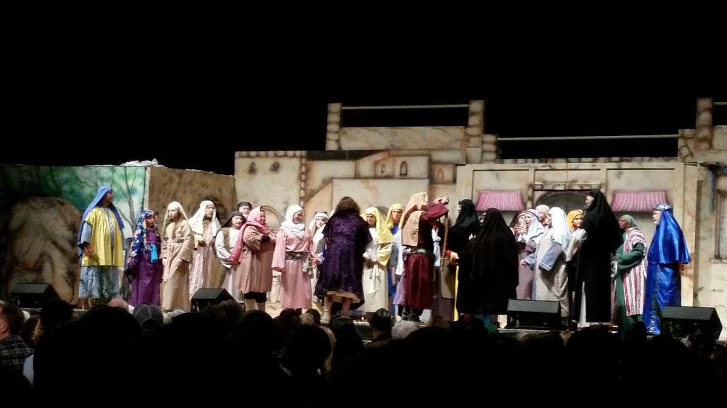

Slide 16
神的荣耀
在神的启示和应许中（25-26节）
赛43:1-7; 49:1-6；
罗马书15:7-12；诗86:9
在指向救恩的律法中（27节）
在救恩的实现中（28-32节）
人的救赎，万物的复兴
罗马书8:20,21；歌罗西1:19,20；
徒3:21；启5:13
Notes:
Restores God's reputation Exo murder leads to death but David and millions other sinners didn't Rom 3:25, 26 Jesus' death upholds God's reputation
Restores creation to its original state Rom 8:20,21 Col 1:19,20 Reconcile all things, everything Act 3:21 Rev 5:13
Humanity restored and allowed to fulfill original purpose when first created Isa 43:6,7; 49:2 Rom 15:8-9 Psa 86:9
“唯独圣经，唯独恩典，唯独信心，唯独基督，唯独神的荣耀” 徒3:19 所以，你们当悔改归正，使你们的罪得以涂抹，这样那安舒的日子就必从主面前来到， 20 主也必差遣所预定给你们的基督——耶稣降临。 21 天必留他，等到万物复兴的时候，就是神从创世以来借着圣先知的口所说的。 22 摩西曾说：‘主神要从你们弟兄中间给你们兴起一位先知像我，凡他向你们所说的，你们都要听从。 23 凡不听从那先知的，必要从民中全然灭绝。’ 24 从撒母耳以来的众先知，凡说预言的，也都说到这些日子。 25 你们是先知的子孙，也承受神与你们祖宗所立的约，就是对亚伯拉罕说：‘地上万族都要因你的后裔得福。’ 26 神既兴起他的仆人，就先差他到你们这里来，赐福给你们，叫你们各人回转，离开罪恶。”
启示5:11 我又看见且听见宝座与活物并长老的周围有许多天使的声音，他们的数目有千千万万， 12 大声说：“曾被杀的羔羊是配得权柄、丰富、智慧、能力、尊贵、荣耀、颂赞的！” 13 我又听见在天上、地上、地底下、沧海里和天地间一切所有被造之物都说：“但愿颂赞、尊贵、荣耀、权势都归给坐宝座的和羔羊，直到永永远远！” 14 四活物就说：“阿门！”众长老也俯伏敬拜。
以赛亚书 43：1雅各啊，创造你的耶和华，以色列啊，造成你的那位，现在如此说：“你不要害怕，因为我救赎了你；我曾提你的名召你，你是属我的。 2 你从水中经过，我必与你同在；你趟过江河，水必不漫过你；你从火中行过，必不被烧，火焰也不着在你身上。 3 因为我是耶和华你的神，是以色列的圣者，你的救主。我已经使埃及做你的赎价，使古实和西巴代替你。 4 因我看你为宝为尊，又因我爱你，所以我使人代替你，使列邦人替换你的生命。 5 不要害怕，因我与你同在。我必领你的后裔从东方来，又从西方招聚你。 6 我要对北方说‘交出来！’，对南方说‘不要拘留！’，将我的众子从远方带来，将我的众女从地极领回， 7 就是凡称为我名下的人，是我为自己的荣耀创造的，是我所做成、所造做的。
49:1“众海岛啊，当听我言！远方的众民哪，留心而听！自我出胎，耶和华就选召我；自出母腹，他就提我的名。 2 他使我的口如快刀，将我藏在他手荫之下；又使我成为磨亮的箭，将我藏在他箭袋之中。 3 对我说：‘你是我的仆人以色列，我必因你得荣耀。’ 4 我却说：‘我劳碌是徒然，我尽力是虚无虚空，然而我当得的理必在耶和华那里，我的赏赐必在我神那里。’ 自言将施救恩至于地极 5 “耶和华从我出胎造就我做他的仆人，要使雅各归向他，使以色列到他那里聚集。原来耶和华看我为尊贵，我的神也成为我的力量。 6 现在他说：‘你做我的仆人，使雅各众支派复兴，使以色列中得保全的归回，尚为小事，我还要使你做外邦人的光，叫你施行我的救恩，直到地极。’”
罗马书15:7 所以，你们要彼此接纳，如同基督接纳你们一样，使荣耀归于神。 8 我说，基督是为神真理做了受割礼人的执事，要证实所应许列祖的话， 9 并叫外邦人因他的怜悯荣耀神。如经上所记：“因此我要在外邦中称赞你，歌颂你的名。” 10 又说：“你们外邦人，当与主的百姓一同欢乐！” 11 又说：“外邦啊，你们当赞美主！万民哪，你们都当颂赞他！” 12 又有以赛亚说：“将来有耶西的根，就是那兴起来要治理外邦的，外邦人要仰望他。”
诗篇86:9主啊，你所造的万民都要来敬拜你，他们也要荣耀你的名。

Slide 18
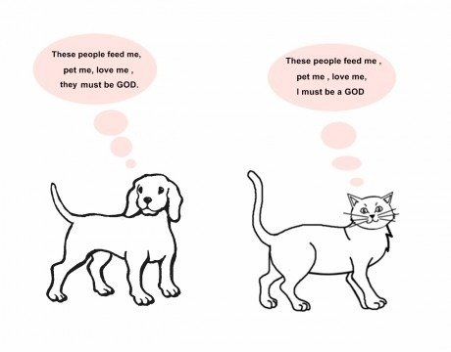

Slide 19
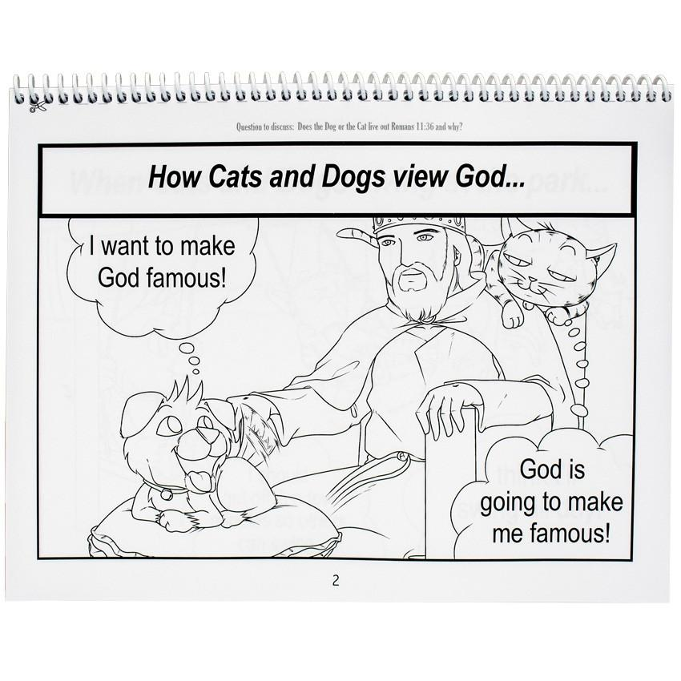
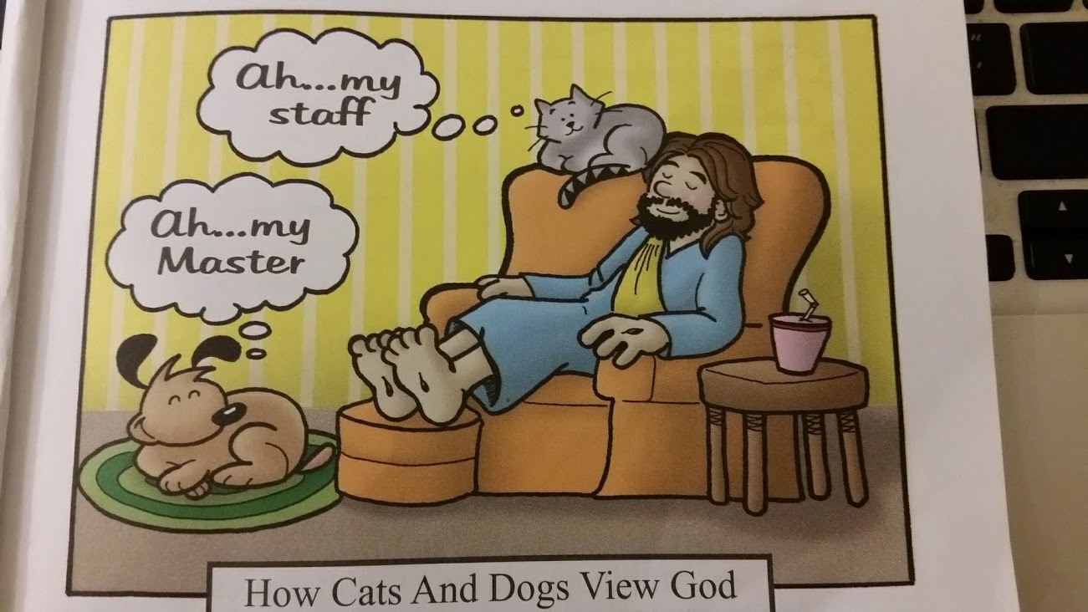

Slide 20
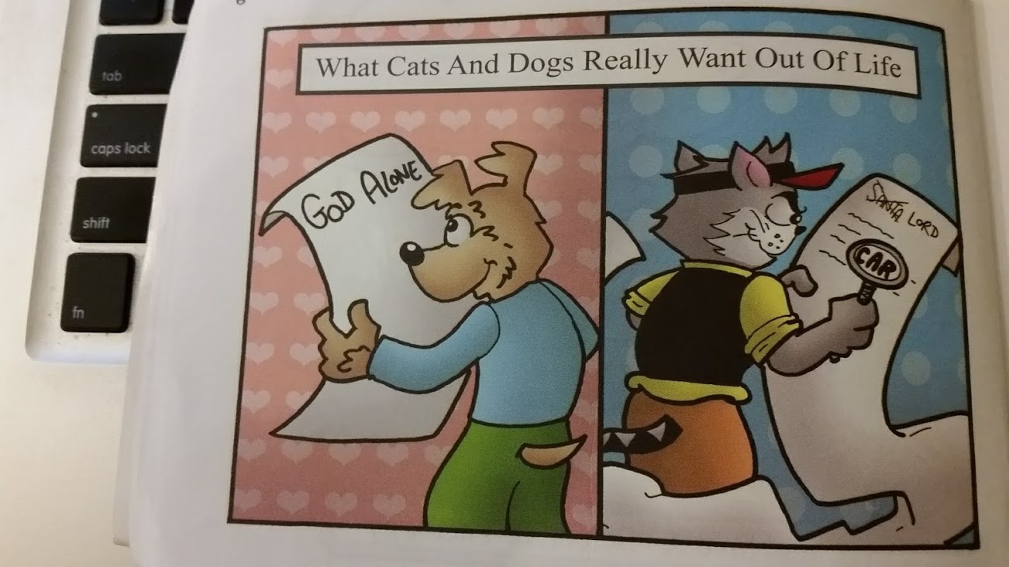

Slide 21
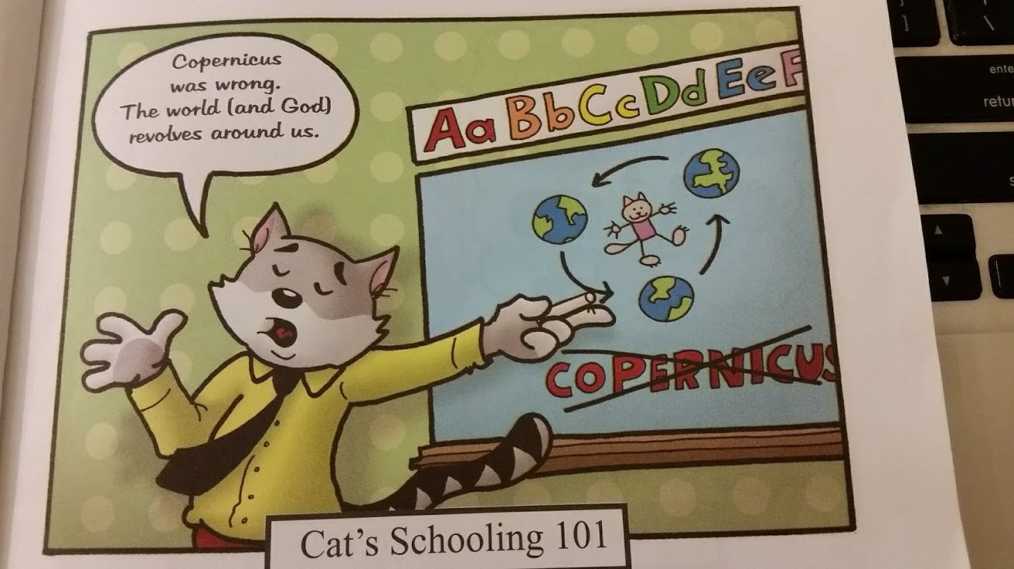

Slide 22
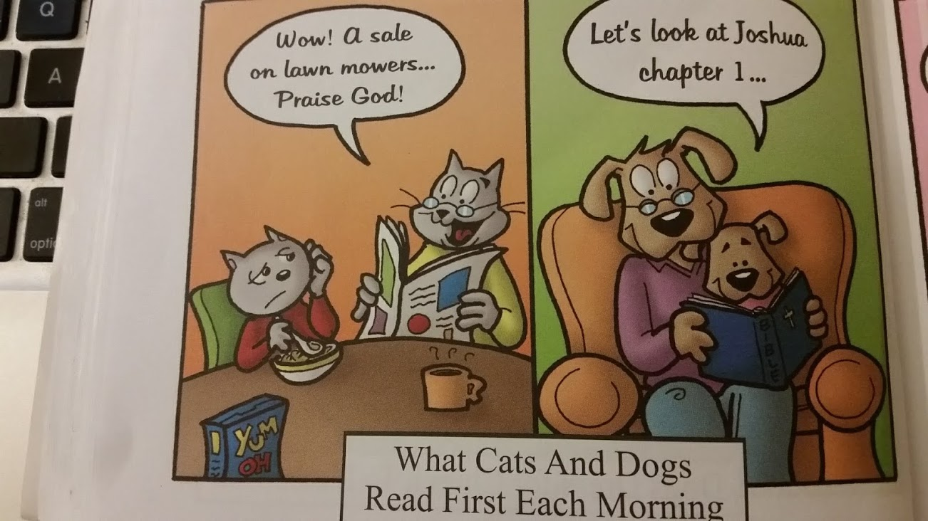

Slide 23
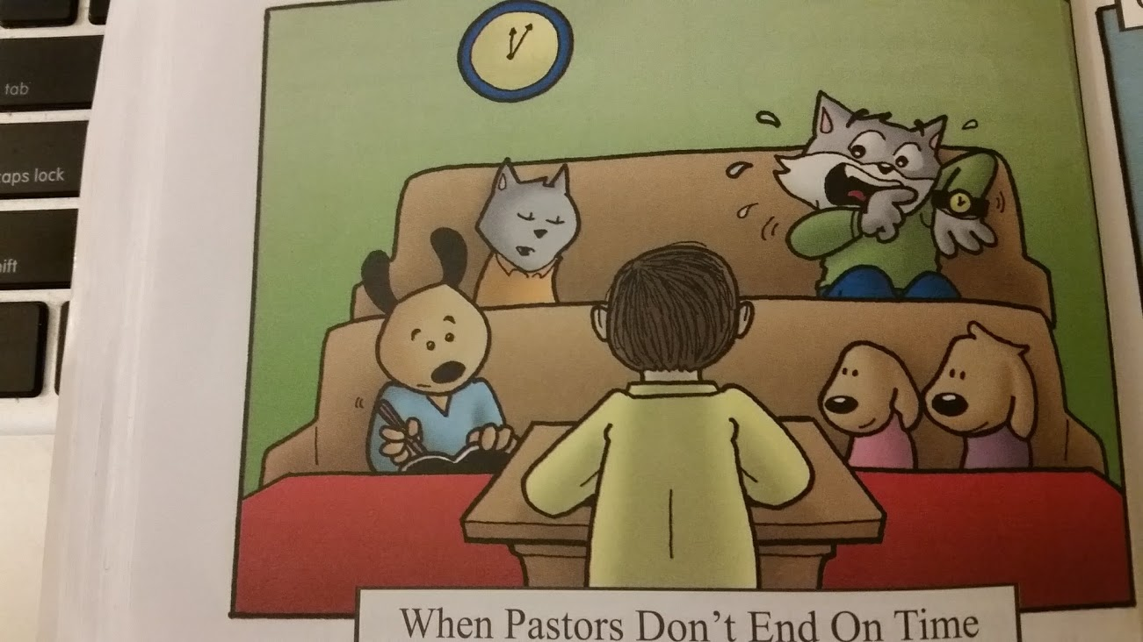

Slide 25
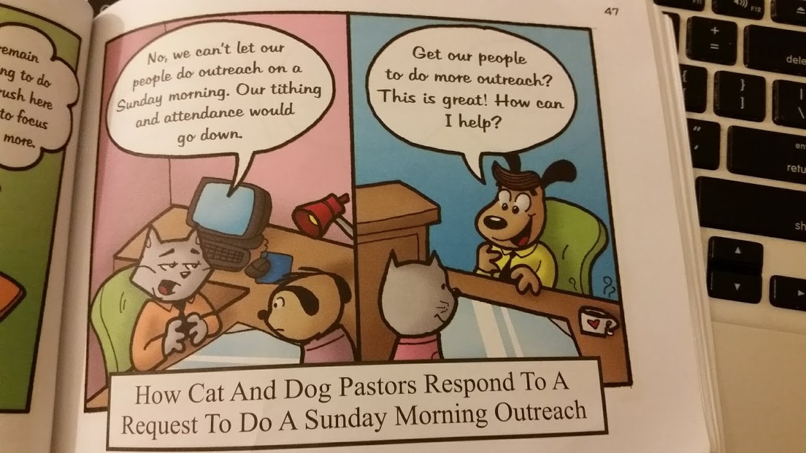

Slide 26
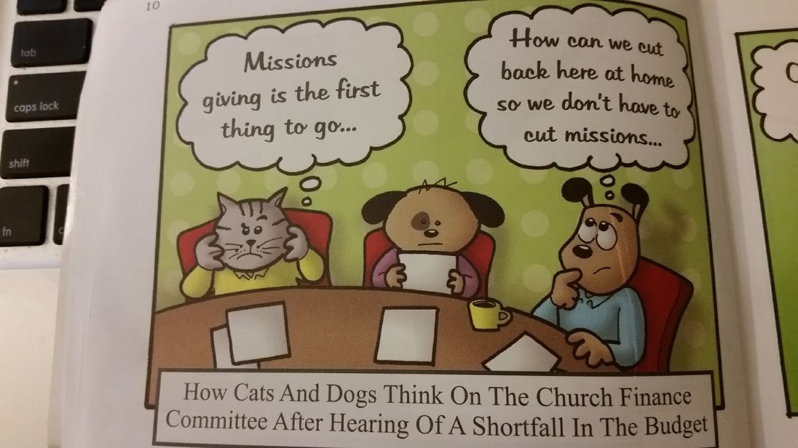

Slide 27
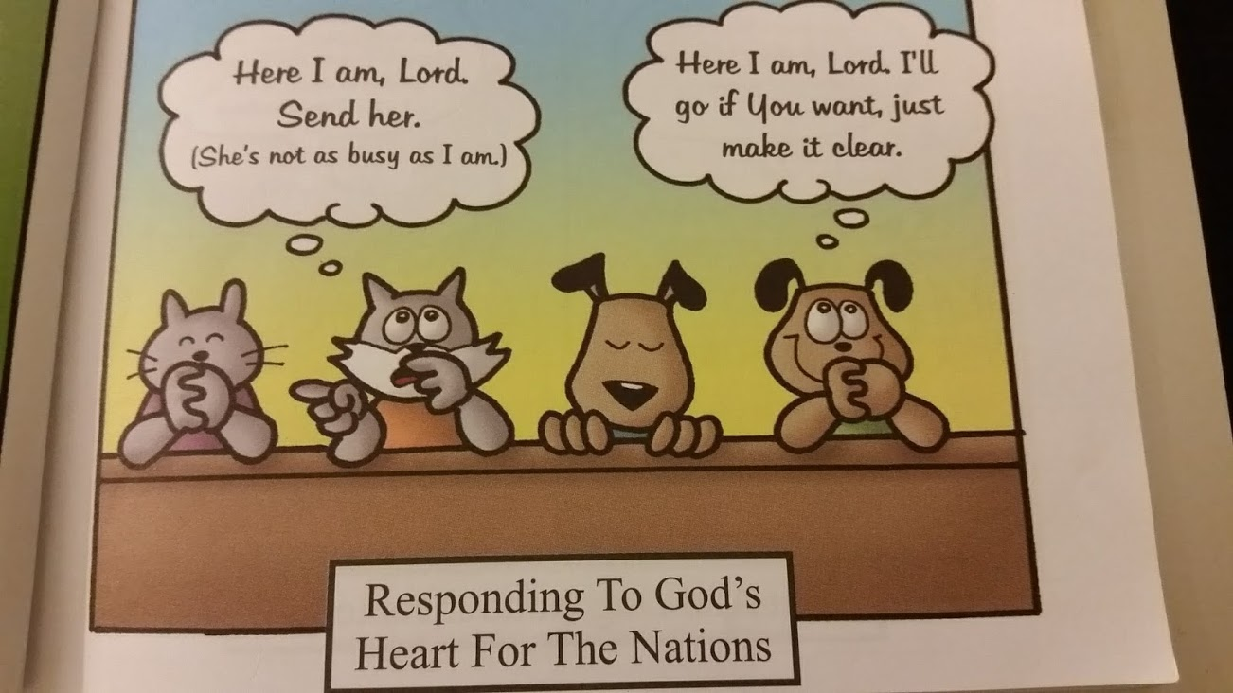

Slide 28
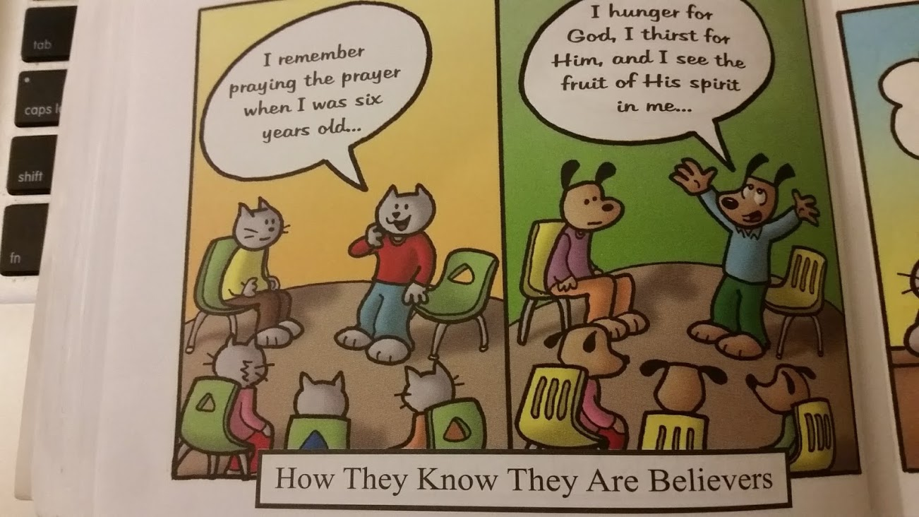

Slide 29
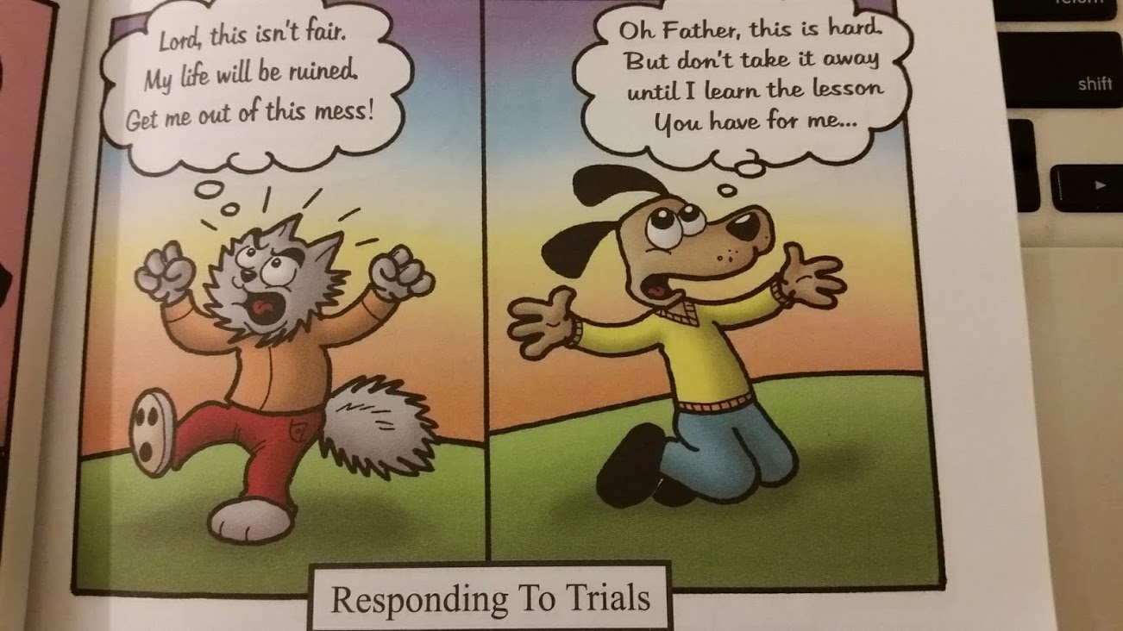
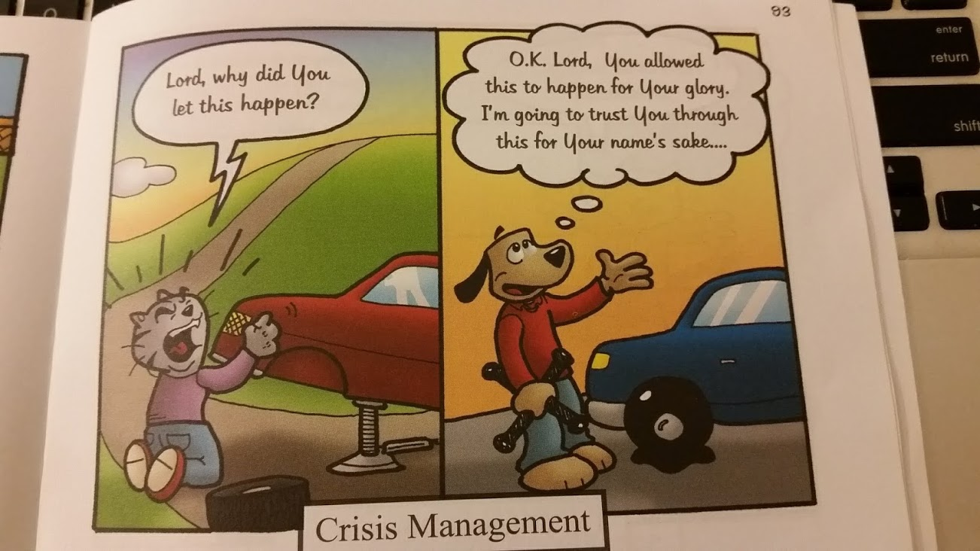

Slide 30
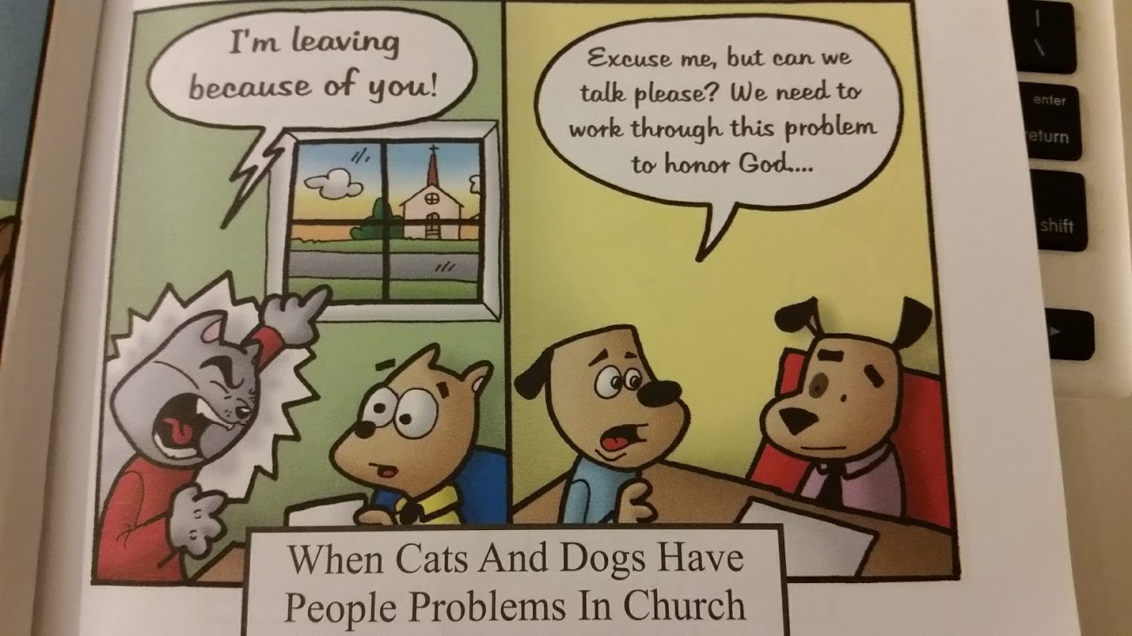

Slide 31
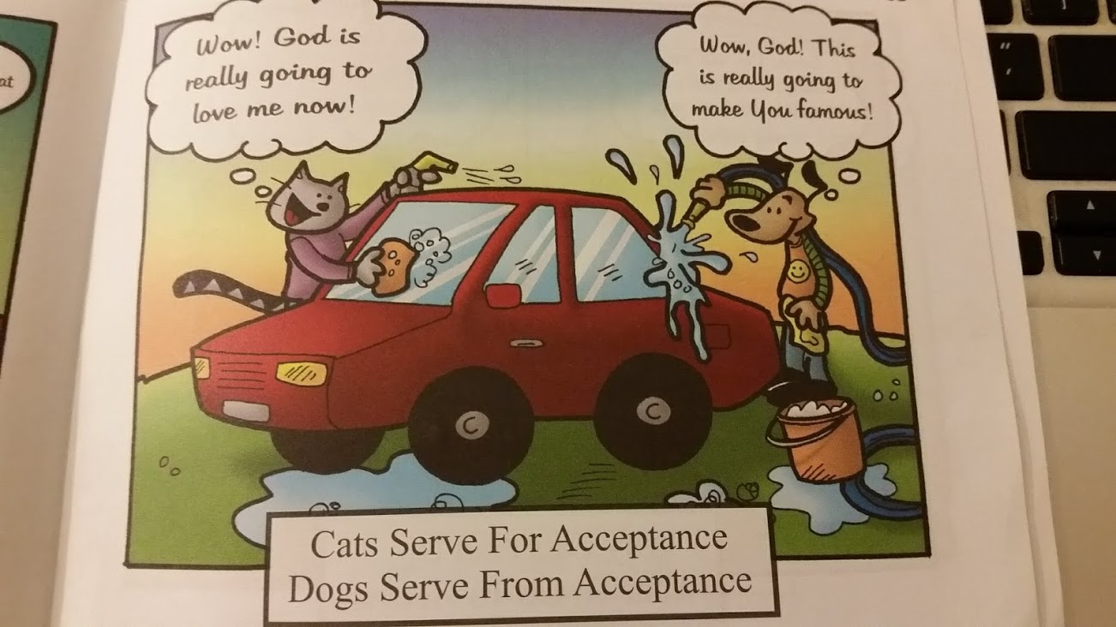

Slide 32
我们对救恩之回应？
Our response？

Slide 33
神的荣耀
在神的启示和应许中（25-26节）
赛43:1-7; 49:1-6；
罗马书15:7-12；诗86:9
在指向救恩的律法中（27节）
在救恩的实现中（28-32节）
人的救赎，万物的复兴
罗马书8:20,21；歌罗西1:19,20；
徒3:21；启5:13
在人对救恩之回应中（33-35节）
Notes:
Restores God's reputation Exo murder leads to death but David and millions other sinners didn't Rom 3:25, 26 Jesus' death upholds God's reputation
Restores creation to its original state Rom 8:20,21 Col 1:19,20 Reconcile all things, everything Act 3:21 Rev 5:13
Humanity restored and allowed to fulfill original purpose when first created Isa 43:6,7; 49:2 Rom 15:8-9 Psa 86:9
“唯独圣经，唯独恩典，唯独信心，唯独基督，唯独神的荣耀” 徒3:19 所以，你们当悔改归正，使你们的罪得以涂抹，这样那安舒的日子就必从主面前来到， 20 主也必差遣所预定给你们的基督——耶稣降临。 21 天必留他，等到万物复兴的时候，就是神从创世以来借着圣先知的口所说的。 22 摩西曾说：‘主神要从你们弟兄中间给你们兴起一位先知像我，凡他向你们所说的，你们都要听从。 23 凡不听从那先知的，必要从民中全然灭绝。’ 24 从撒母耳以来的众先知，凡说预言的，也都说到这些日子。 25 你们是先知的子孙，也承受神与你们祖宗所立的约，就是对亚伯拉罕说：‘地上万族都要因你的后裔得福。’ 26 神既兴起他的仆人，就先差他到你们这里来，赐福给你们，叫你们各人回转，离开罪恶。”
启示5:11 我又看见且听见宝座与活物并长老的周围有许多天使的声音，他们的数目有千千万万， 12 大声说：“曾被杀的羔羊是配得权柄、丰富、智慧、能力、尊贵、荣耀、颂赞的！” 13 我又听见在天上、地上、地底下、沧海里和天地间一切所有被造之物都说：“但愿颂赞、尊贵、荣耀、权势都归给坐宝座的和羔羊，直到永永远远！” 14 四活物就说：“阿门！”众长老也俯伏敬拜。
以赛亚书 43：1雅各啊，创造你的耶和华，以色列啊，造成你的那位，现在如此说：“你不要害怕，因为我救赎了你；我曾提你的名召你，你是属我的。 2 你从水中经过，我必与你同在；你趟过江河，水必不漫过你；你从火中行过，必不被烧，火焰也不着在你身上。 3 因为我是耶和华你的神，是以色列的圣者，你的救主。我已经使埃及做你的赎价，使古实和西巴代替你。 4 因我看你为宝为尊，又因我爱你，所以我使人代替你，使列邦人替换你的生命。 5 不要害怕，因我与你同在。我必领你的后裔从东方来，又从西方招聚你。 6 我要对北方说‘交出来！’，对南方说‘不要拘留！’，将我的众子从远方带来，将我的众女从地极领回， 7 就是凡称为我名下的人，是我为自己的荣耀创造的，是我所做成、所造做的。
49:1“众海岛啊，当听我言！远方的众民哪，留心而听！自我出胎，耶和华就选召我；自出母腹，他就提我的名。 2 他使我的口如快刀，将我藏在他手荫之下；又使我成为磨亮的箭，将我藏在他箭袋之中。 3 对我说：‘你是我的仆人以色列，我必因你得荣耀。’ 4 我却说：‘我劳碌是徒然，我尽力是虚无虚空，然而我当得的理必在耶和华那里，我的赏赐必在我神那里。’ 自言将施救恩至于地极 5 “耶和华从我出胎造就我做他的仆人，要使雅各归向他，使以色列到他那里聚集。原来耶和华看我为尊贵，我的神也成为我的力量。 6 现在他说：‘你做我的仆人，使雅各众支派复兴，使以色列中得保全的归回，尚为小事，我还要使你做外邦人的光，叫你施行我的救恩，直到地极。’”
罗马书15:7 所以，你们要彼此接纳，如同基督接纳你们一样，使荣耀归于神。 8 我说，基督是为神真理做了受割礼人的执事，要证实所应许列祖的话， 9 并叫外邦人因他的怜悯荣耀神。如经上所记：“因此我要在外邦中称赞你，歌颂你的名。” 10 又说：“你们外邦人，当与主的百姓一同欢乐！” 11 又说：“外邦啊，你们当赞美主！万民哪，你们都当颂赞他！” 12 又有以赛亚说：“将来有耶西的根，就是那兴起来要治理外邦的，外邦人要仰望他。”
诗篇86:9主啊，你所造的万民都要来敬拜你，他们也要荣耀你的名。

Slide 34
宗教改革的五大“唯独” Five Solas of Reformation
唯独信心/Sola Fide, by faith alone.
唯独圣经/Sola Scriptura, by Scripture alone.
唯独基督/Solus Christus, through Christ alone.
唯独恩典/Sola Gratia, by grace alone.
唯独神的荣耀/Soli Deo Gloria, glory to God alone.

Slide 35
宗教改革 五大“唯独” 1517年
海德堡要理问答
1563年
问1：在生和死当中，什么是你唯一的安慰？
答：在生和死两者之中，我的身体、灵魂都不属于我自己，却是属于我信实的救主耶稣基督，他用宝血完全涂抹了我一切的罪恶。
韦斯敏斯德
小要理问答
1648年
问1：人的主要目的是什么？
答：人的主要目的就是荣耀神，永远以他为乐。
唯独信心
唯独圣经
唯独基督
唯独恩典
唯独神的荣耀
Notes:
海德堡要理问答 问1：在生和死当中，什么是你唯一的安慰？ 答：在生和死两者之中，我的身体、灵魂都不属于我自己，却是属于我信实的救主耶稣基督，他用宝血完全涂抹了我一切的罪恶，并且救赎我脱离魔鬼一切的权势；他保守我，若非天父允许，我的头发一根也不能掉下；他又叫万事互相效力，使我得救。因此，他透过圣灵使我确实知道有永生，也使我从此以后甘心乐意为他而活。

Slide 36
听不进——听得进
致力成长
殷勤服侍
效法学习
异象宣言: 哥伦比亚华人基督教会的异象是成为一个以基督为中心的团体，致力于建造在主里学习，成长与服侍的门徒。
C4’s vision is to be a Christ-centered community that seeks to make disciples who learn, grow, and serve in the Lord

Slide 37
本周挑战
耶稣基督为谁而生
For Whom Was Jesus Christ Born?
唯独神的荣耀 Glory to God Alone
Luke路加2:35 叫许多人心里的意念显露出来。你自己的心也要被刀刺透。so that the thoughts of many hearts will be revealed. And a sword will pierce your own soul too.
Notes:
希伯来书3:15 經上說：「你們今日若聽他的話，就不可硬著心，像惹他發怒的日子一樣。」16 那時聽見他話惹他發怒的是誰呢？豈不是跟著摩西從埃及出來的眾人嗎？ 17 神四十年之久又厭煩誰呢？豈不是那些犯罪屍首倒在曠野的人嗎？ 18 又向誰起誓，不容他們進入他的安息呢？豈不是向那些不信從的人嗎？ 19 這樣看來，他們不能進入安息是因為不信的緣故了。
哥林多前書10:5－11就是给我的警告。（但他們中間多半是神不喜歡的人，所以在曠野倒斃。6 這些事都是我們的鑒戒，叫我們不要貪戀惡事，像他們那樣貪戀的。10 你們也不要發怨言，像他們有發怨言的，就被滅命的所滅。 11 他們遭遇這些事都要作為鑒戒，並且寫在經上正是警戒我們這末世的人。
你们总要自己省察有信心没有，也要自己试验。岂不知你们若不是可弃绝的，就有耶稣基督在你们心里吗？哥林多后书 13:5

